Slide 1
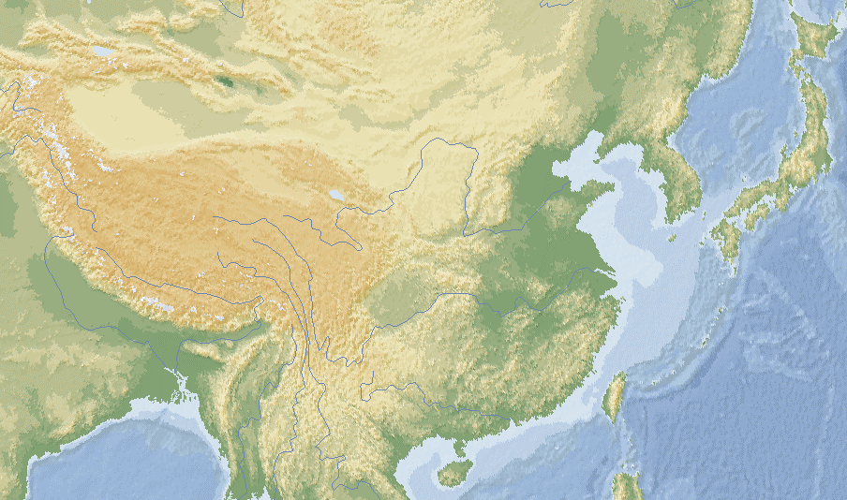
中国の文化Ⅸ 第12回
北宋時代(上)
科挙制度と“負心”文学の誕生
Notes:
漢代、中国のメディア史の上で画期的な事件が起こります。紙の誕生です。
紙の誕生は俗文学の歴史にも大きな影響を及ぼします。紙という安価な書写材料の誕生により、それまで記録されることのなかった長編の民間文学作品が、後世に伝えられるようになったのです。
それでは、紙はいつごろ誕生し、また、どのようにして世界中に伝播していったのでしょうか。
後漢の末に起こった実話を題材に、その後300年あまりにわたって歌い継がれたという民間の長編叙事詩・焦仲卿の妻とは、どのような作品なのでしょうか。
今回はこの二つのテーマについてお話します。

Slide 2
1600BC 1500BC 1400BC 1300BC 1200BC 1100BC 1000BC 900BC 800BC 700BC 600BC 500BC 400BC 300BC 200BC 100BC 0 100 200 300 400 500 600 700 800 900 1000 1100 1200 1300 1400 1500 1600 1700 1800 1900 2000
 | 殷 1600BC頃-1046BC
 | 周 1046BC-771BC
 | 春秋戦国時代 770BC-221BC
 | 秦 221BC-207BC
 | 漢 206BC-220AD
 | 魏 220-265 |  | 蜀 221-263 |  | 呉 222-280
 | 晋 265-316
 | 五胡十六国時代 |  |  | 東晋 317-420
 | 北朝 439-589 |  |  | 南朝 420-589
 | 隋 581-619
 | 唐 618-907
 | 五代十国 907-960
 | 遼 | 北宋 960-1127
 | 金 1115-1234 |  |  | 南宋 1127-1279
 | 元 1271-1368
 | 明 1368-1644
 | 清 1616-1912
 | 中華民国 1912-1949
 | 中華人民共和国 1949-
中国が北宋時代だったころ、日本は何時代？
？
Notes:
科挙制度が始まったのは、いまから１４００年以上も昔、南北朝時代の末のことです。
当時の中国は、門閥貴族が政治の実権の握る貴族政治の黄金時代でした。
【科挙制度始まる】【文人官僚の増加】北方の遊牧民にルーツを持つ隋王朝は、漢族社会に根を張っていた門閥貴族の影響力を排除するため、５８２年、門閥貴族に有利だった九品官人法（三国時代の魏に始まった官吏登用法）を廃止し、５８７年、身分や家柄に関係ない、実力本位の官吏登用法である科挙を始めました。
【Quiz】科挙は誰もが受験できる平等な試験制度でした。科挙に合格し、中国の官吏に採用された者の中には、異民族出身者や外国人も数多く含まれていました。それでは、唐の時代、この科挙の試験を受けて中国の政界入りを果たした日本人留学生がいます。それは誰でしょう？
阿倍仲麻呂（698‐770）です。717 年、20 歳で遣唐使として中国に留学した彼は、唐の太学（中央の国立大学）に入学し、科挙に合格し、73 歳で長安に没するまで中国の官吏として活躍しました。彼が歌った望郷の歌が、「天の原ふりさけみれば春日なる三笠の山に出でし月かも」です。
もっとも科挙が始まったからといって、すぐに門閥貴族の勢力が一掃されたわけではありません。唐代には建国に功績のあった臣下たちがその特権的な地位を子孫に伝えたため、新たな門閥貴族が生まれてしまいました。
【武人支配の時代】こうした門閥貴族の時代に終止符を打ったのが、唐代の末から五代十国時代にかけての武人による支配でした。
【文人官僚の時代】北宋時代になると、科挙の中に皇帝が自ら行う最終試験（殿試）が加えられ、官僚の人事権を皇帝が掌握するようになります。

Slide 3
0 100 200 300 400 500 600 700 800 900 1000 1100 1200 1300 1400 1500 1600 1700 1800 1900 2000 | 中国大陸 |  |  |  |  |  |  | 朝鮮半島 |  |  |  |  |  |  | 日本列島
 | 後漢 25-220 |  |  |  |  |  |  | 高句麗 BC37-668 |  |  |  |  |  |  | 弥生時代
 | 魏 |  | 蜀 |  |  | 呉
 | 晋 265-316 |  |  |  |  |  |  |  |  |  |  |  |  |  | 古墳時代
 | 北朝 |  |  |  | 南朝
 |  |  |  |  |  |  |  |  |  | 百済 346-660
 | 隋 587-618
 | 唐 618-907 |  |  |  |  |  |  |  |  |  |  |  |  |  | 飛鳥時代 592-710
 |  |  |  |  |  |  |  | 新羅 356-935
 |  |  |  |  |  |  |  |  |  |  |  |  |  |  | 奈良時代 710-794
 |  |  |  |  |  |  |  |  |  |  |  |  |  |  | 平安時代 794-1185
 |  |  |  |  |  |  |  | 後高句麗 | 後百済
 | 五代十国 907-960
 |  |  |  |  |  |  |  | 高麗 918-1270
 | 遼 | 北宋 960-1127
 | 金 1115-1234 |  |  | 南宋 1127-1279
 | 金 1115-1234 |  |  | 南宋 1127-1279 |  |  |  |  |  |  |  |  |  |  | 鎌倉時代 1185-1333
 | 元 1271-1368 |  |  |  |  |  |  | 元の属国 1270-1356
 | 明 1368-1644 |  |  |  |  |  |  | 高麗 1356-92 |  |  |  |  |  |  | 室町時代 | 南北朝 1336-92
 |  |  |  |  |  |  |  | 李氏朝鮮 1392-1910
 |  |  |  |  |  |  |  |  |  |  |  |  |  |  |  | 戦国 1493-1590
 |  |  |  |  |  |  |  |  |  |  |  |  |  |  | 安土桃山時代 1573-1603
 |  |  |  |  |  |  |  |  |  |  |  |  |  |  | 江戸時代 1603-1868
 | 清 1636-1912
 |  |  |  |  |  |  |  |  |  |  |  |  |  |  | 明治 1868-1912
 | 中華民国 1912- |  |  |  |  |  |  | 日韓併合 1910-1945 |  |  |  |  |  |  | 大正 1912-1926
 |  |  |  |  |  |  |  |  |  |  |  |  |  |  | 昭和 1926-1989
 | 中華人民共和国 1949- |  |  |  |  |  |  | 北朝鮮 |  |  | 大韓民国
 |  |  |  |  |  |  |  |  |  |  |  |  |  |  | 平成 1989-
Notes:
朝鮮。高麗朝（918～1392年）、12世紀末、武人支配の時代。1231年、モンゴル侵入。1270年、元の属国化
日本。平安時代の末、平氏が政権を握る。1192年、鎌倉幕府成立。1221年、承久の乱。1333年、建武の新政。
朝鮮半島の高麗や李氏朝鮮でも、中国式の科挙制度が導入されていたが、その形態は受験資格の制限の部分で異なる。朝鮮半島の科挙においては、貴族層である両班以外は、受験制限されていたが、三代の間に科挙の合格者を輩出しなければ、両班の資格を失う。科挙試験の実施は礼曹が行い、合格者からの官僚への人選は吏曹が担当するが、これは唐以来の中国の制度を準用したものである。
日本でも、平安時代に科挙が導入されたが、受験者の大半は下級貴族で、合格者は中級貴族に進める程度であった。このため、大貴族と呼ばれる上級貴族層には浸透せず、当時の貴族政治を突き崩すまでには至らなかった。その後は、武士階級の抬頭とともに廃れ、江戸時代までは、官僚は世襲制が主となり、科挙が日本の歴史に影響を与えることは無かった。
ベトナムでは、1075年に科挙を導入し、中国が廃止した後の、1919年まで採用していた。

Slide 4
俗文学＝庶民文学の時代へ
唐宋変革期を経て、中国社会は貴族の時代から庶民の時代へと姿を変えていく。
科挙は、身分や家柄に関係なく、誰もが官吏となって政治に参画し、富と栄誉を得る機会を保障した。その結果、社会階層の流動性が高まり、教育が普及していった。
文学の主体も貴族から庶民へと移る。韻文での詞の隆盛とともに、宋代には本格的な演劇が登場する。散文では仏教思想と絵解き講釈の影響を受けた白話小説(口語小説)が出版された。
Notes:
漢代、中国のメディア史の上で画期的な事件が起こります。紙の誕生です。
紙の誕生は俗文学の歴史にも大きな影響を及ぼします。紙という安価な書写材料の誕生により、それまで記録されることのなかった長編の民間文学作品が、後世に伝えられるようになったのです。
それでは、紙はいつごろ誕生し、また、どのようにして世界中に伝播していったのでしょうか。
後漢の末に起こった実話を題材に、その後300年あまりにわたって歌い継がれたという民間の長編叙事詩・焦仲卿の妻とは、どのような作品なのでしょうか。
今回はこの二つのテーマについてお話します。

Slide 5
講義内容
第一節 北宋──庶民時代の到来
第二節 科挙と文人官僚──柔構造の封建社会
第三節 “負心”文学の誕生
――科挙制度と礼教制度が生んだ悲劇

Slide 6
第一節
北宋
庶民時代の到来
Notes:
漢代、中国のメディア史の上で画期的な事件が起こります。紙の誕生です。
紙の誕生は俗文学の歴史にも大きな影響を及ぼします。紙という安価な書写材料の誕生により、それまで記録されることのなかった長編の民間文学作品が、後世に伝えられるようになったのです。
それでは、紙はいつごろ誕生し、また、どのようにして世界中に伝播していったのでしょうか。
後漢の末に起こった実話を題材に、その後300年あまりにわたって歌い継がれたという民間の長編叙事詩・焦仲卿の妻とは、どのような作品なのでしょうか。
今回はこの二つのテーマについてお話します。

Slide 7
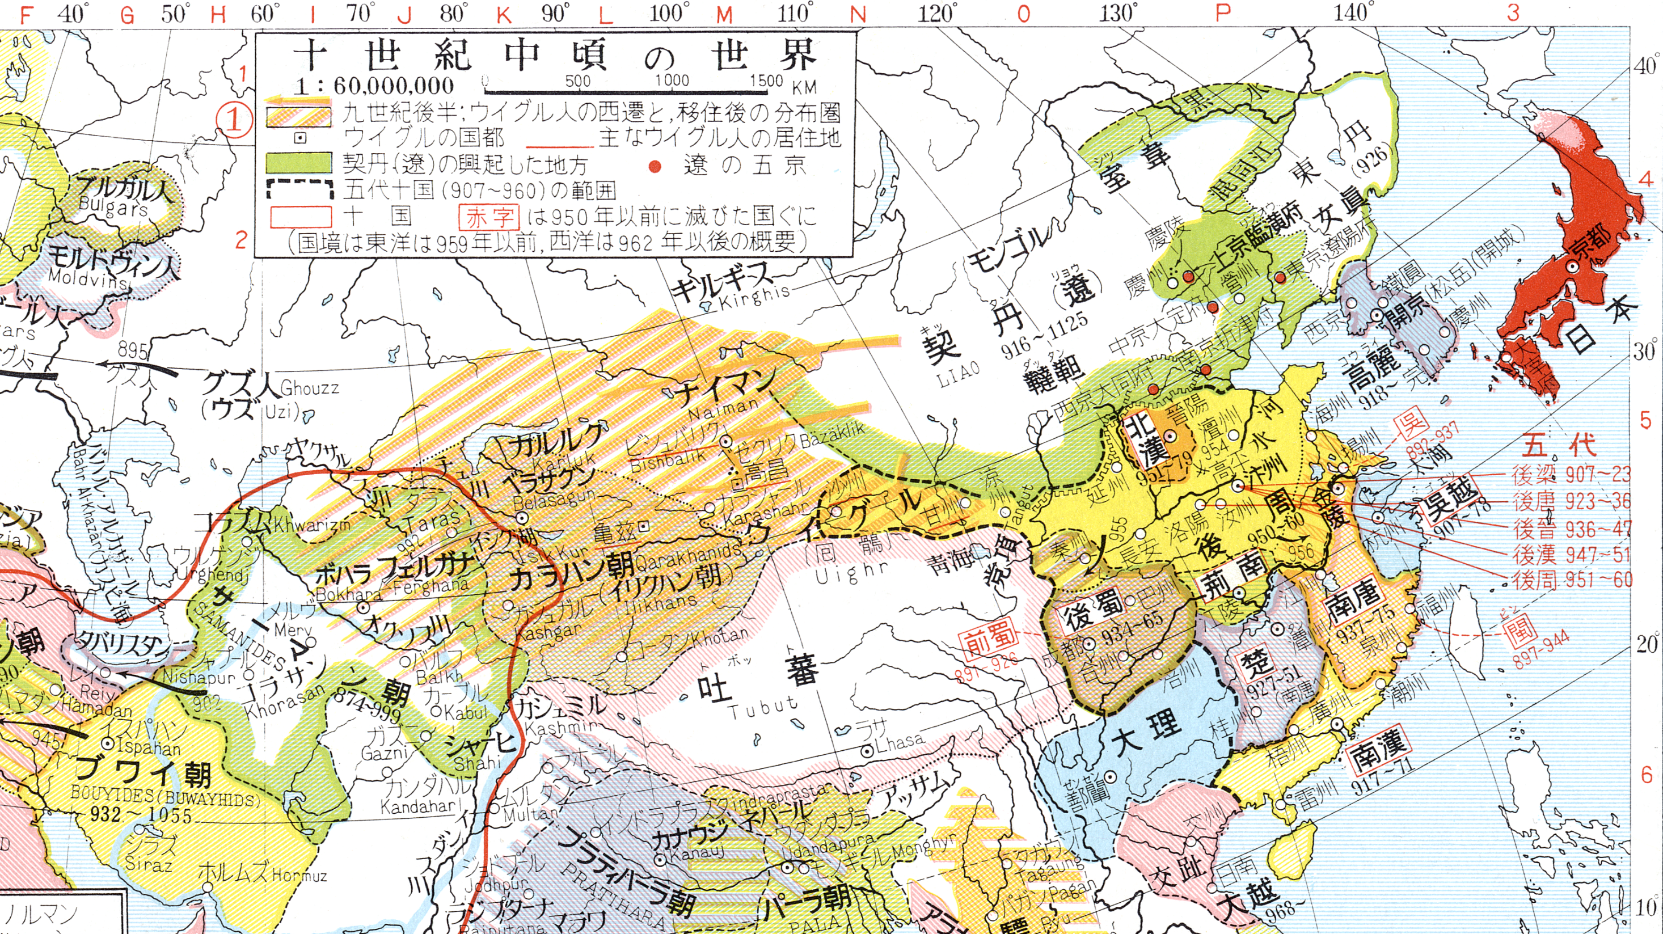
1600BC 1500BC 1400BC 1300BC 1200BC 1100BC 1000BC 900BC 800BC 700BC 600BC 500BC 400BC 300BC 200BC 100BC 0 100 200 300 400 500 600 700 800 900 1000 1100 1200 1300 1400 1500 1600 1700 1800 1900 2000
 | 殷 1600BC頃-1046BC
 | 周 1046BC-771BC
 | 春秋戦国時代 770BC-221BC
 | 秦 221BC-207BC
 | 漢 206BC-220AD
 | 魏 220-265 |  | 蜀 221-263 |  | 呉 222-280
 | 晋 265-316
 | 五胡十六国時代 |  |  | 東晋 317-420
 | 北朝 439-589 |  |  | 南朝 420-589
 | 隋 581-619
 | 唐 618-907
 | 五代十国 907-960
 | 遼 | 北宋 960-1127
 | 金 1115-1234 |  |  | 南宋 1127-1279
 | 元 1271-1368
 | 明 1368-1644
 | 清 1616-1912
 | 中華民国 1912-1949
 | 中華人民共和国 1949-
五代十国時代
(907-960)
「唐宋変革期」
唐代以前─門閥貴族が政治の実権を握る
五代十国時代─門閥貴族が没落し文人官僚が実権掌握
宋代以降─皇帝の独裁体制が確立
Notes:
それでは、五代十国とはどのような時代だったのでしょうか。
五代十国時代は、武人支配の時代と呼ばれています。
唐末に起こった黄巣の乱（875～884）などの争乱の中、武功によって節度使の位を与えられた武人たち（その多くは盗賊や兵士、土豪、異民族の出身でした）は、唐王朝の滅亡後、中原支配をめぐって抗争を繰る返すとともに（五代）、各地に地方政権を打ちたてたのです（十国）。
この武人支配の時代を契機として、中国は大きな変革期を迎えることになります。
【Animation1】唐代以前に政治の実権を握っていたのは、門閥貴族と呼ばれる豪族たちでした。
【Animation2】しかし、武人支配の下、門閥貴族の勢力は急速に衰退していきます。
【Animation3】こうして北宋以降になると、皇帝の独裁体制が確立し、政治の実務は科挙と呼ばれる官吏登用試験に合格した文人官僚たちが担うようになったのです。
貴族政治の時代が終わり、身分や家柄に関係なく、実力さえあれば誰もが政治に参与する機会を与えられる、そうした庶民の時代がやってきたのです。
中国社会に起こったこうした大きな変化を、歴史学の世界では「唐宋変革期」と呼んでいます。

Slide 8

1600BC 1500BC 1400BC 1300BC 1200BC 1100BC 1000BC 900BC 800BC 700BC 600BC 500BC 400BC 300BC 200BC 100BC 0 100 200 300 400 500 600 700 800 900 1000 1100 1200 1300 1400 1500 1600 1700 1800 1900 2000
 | 殷 1600BC頃-1046BC
 | 周 1046BC-771BC
 | 春秋戦国時代 770BC-221BC
 | 秦 221BC-207BC
 | 漢 206BC-220AD
 | 魏 220-265 |  | 蜀 221-263 |  | 呉 222-280
 | 晋 265-316
 | 五胡十六国時代 |  |  | 東晋 317-420
 | 北朝 439-589 |  |  | 南朝 420-589
 | 隋 581-619
 | 唐 618-907
 | 五代十国 907-960
 | 遼 | 北宋 960-1127
 | 金 1115-1234 |  |  | 南宋 1127-1279
 | 元 1271-1368
 | 明 1368-1644
 | 清 1616-1912
 | 中華民国 1912-1949
 | 中華人民共和国 1949-
門閥貴族の時代
武人支配の時代
文人官僚の時代
Notes:
中国では、魏晋南北朝時代から唐代にかけて、門閥貴族が政治の実権を握っていました。
【武人支配の時代】しかし、唐末から五代十国時代にかけての武人支配の下で、門閥貴族の勢力は一掃されていきます。
【文人官僚の時代】五代十国の分裂の時代に終止符を打った宋は、皇帝の君主独裁体制を確立し、政治の実務を科挙と呼ばれる官吏登用試験に合格した文人官僚たちに任せるようになります。

Slide 9
東アジアの科挙制度と文官統制
0 100 200 300 400 500 600 700 800 900 1000 1100 1200 1300 1400 1500 1600 1700 1800 1900 2000 | 中国大陸 |  |  |  |  |  | 朝鮮半島 |  |  |  |  | 日本列島
 | 後漢 25-220 |  |  |  |  |  | 高句麗 BC37-668 |  |  |  |  | 弥生時代
 | 魏 |  | 蜀 |  | 呉
 | 晋 265-316 |  |  |  |  |  |  |  |  |  |  | 古墳時代
 | 北朝 |  |  | 南朝
 |  |  |  |  |  |  |  | 百済 346-660
 | 隋 587-618
 | 唐 618-907 |  |  |  |  |  |  |  |  |  |  | 飛鳥時代 592-710
 |  |  |  |  |  |  | 新羅 356-935
 |  |  |  |  |  |  |  |  |  |  |  | 奈良時代 710-794
 |  |  |  |  |  |  |  |  |  |  |  | 平安時代 794-1185
 | 五代十国 907-960 |  |  |  |  |  | 高麗 918-1392
 | 遼 | 北宋 960-1127
 | 金 1115-1234 |  |  | 南宋 1127-1279
 |  |  |  |  |  |  | (武臣政権 1171-1270) |  |  |  |  | 鎌倉時代 1185-1333
 | 元 1271-1368
 |  |  |  |  |  |  | 元の属国
 |  |  |  |  |  |  |  |  |  |  |  | 室町時代 | 南北朝 1336-92
 | 明 1368-1644
 |  |  |  |  |  |  | 李氏朝鮮 1392-1910
 |  |  |  |  |  |  |  |  |  |  |  |  | 戦国 1493-1590
 |  |  |  |  |  |  |  |  |  |  |  | 安土桃山時代 1573-1603
 |  |  |  |  |  |  |  |  |  |  |  | 江戸時代 1603-1868
 | 清 1636-1912
 |  |  |  |  |  |  |  |  |  |  |  | 明治 1868-1912
 | 中華民国 1912- |  |  |  |  |  | 日韓併合 1910-1945 |  |  |  |  | 大正 1912-1926
 |  |  |  |  |  |  |  |  |  |  |  | 昭和 1926-1989
 | 中華人民共和国 1949- |  |  |  |  |  | 北朝鮮 |  | 大韓民国
 |  |  |  |  |  |  |  |  |  |  |  | 平成 1989-
建武の新政
Notes:
朝鮮。高麗朝（918～1392年）、12世紀末、武人支配の時代。1231年、モンゴル侵入。1270年、元の属国化
日本。平安時代の末、平氏が政権を握る。1192年、鎌倉幕府成立。1221年、承久の乱。1333年、建武の新政。
朝鮮半島の高麗や李氏朝鮮でも、中国式の科挙制度が導入されていたが、その形態は受験資格の制限の部分で異なる。朝鮮半島の科挙においては、貴族層である両班以外は、受験制限されていたが、三代の間に科挙の合格者を輩出しなければ、両班の資格を失う。科挙試験の実施は礼曹が行い、合格者からの官僚への人選は吏曹が担当するが、これは唐以来の中国の制度を準用したものである。
日本でも、平安時代に科挙が導入されたが、受験者の大半は下級貴族で、合格者は中級貴族に進める程度であった。このため、大貴族と呼ばれる上級貴族層には浸透せず、当時の貴族政治を突き崩すまでには至らなかった。その後は、武士階級の抬頭とともに廃れ、江戸時代までは、官僚は世襲制が主となり、科挙が日本の歴史に影響を与えることは無かった。
ベトナムでは、1075年に科挙を導入し、中国が廃止した後の、1919年まで採用していた。

Slide 10
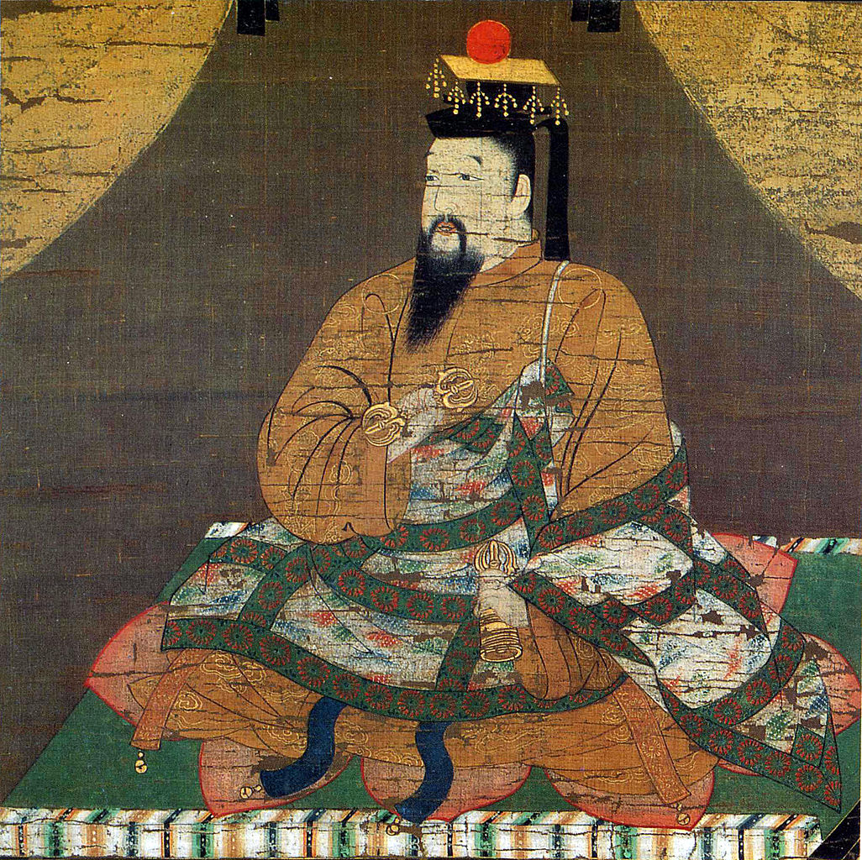
後醍醐天皇と建武の新政
後醍醐天皇は、鎌倉の武家政権を倒した後、中国の皇帝専制に倣って天皇による親政をめざした。
しかし中国の皇帝専制を支えていた科挙による人材登用と文官優位の体制が築かれていなかったため、足利尊氏ら武士の離反に遭い、新政は失敗に終わった。
＊図版は重要文化財「絹本著色後醍醐天皇御像」（神奈川県藤沢市遊行寺(ゆぎょうじ)蔵）
Notes:
『異形の王権』とは網野善彦氏が後醍醐天皇の政治に対して名付け、後醍醐天皇本人とその政治を支えた人々が、当時の秩序・常識からはずれた「異形の人々」であったことを明らかにした本です。
この肖像画を良くよく見るとかなり奇妙なスタイルで、異形と言っても良いでしょう。
頭上にあるのは冕冠（べんかん）十二旒（りゅう）という天子だけが被ることができる中国風玉冠で、その上には真紅の太陽が輝いています。
通常、冕冠の上に太陽などはありません。
来ている服は黄櫨染御袍（こうろぜんのごほう）とよばれる天皇だけが着用する服を着ており、その上に「王の袈裟」をつけています。
右手には五鈷杵（ごこしょ）、左手には金剛鈴という密教の法具を持っています。
天皇が座っている畳の下には獅子の絵が描かれています。これは仏が座す礼盤（らいばん）で、畳の上の敷物は仏の座す八葉蓮華の敷物ですから、天皇自身が仏であることを示している肖像画です。
天皇は何のつもりでこのような変なスタイルをとっているのでしょうか。
憎き鎌倉幕府を打倒するために、怨敵調伏の加持祈祷を天皇自身が行っている図です。実際、天皇は何度も自ら加持祈祷を行っておりました。
この時代の神道と仏教は分かちがたく融合しており、天皇が信じていたのは密教で、密教では大日如来＝天照大神であり、それはまた太陽でもあります。
天皇は、「日本国皇帝、天照大神、大日如来の三位一体」の姿を表現するためにこのスタイルになり、かなりご機嫌の様子がうかがわれます。
この縦型掛け軸の上部には八幡大菩薩、天照皇大神、春日大明神の神号が、貼り付けてあります。
描かれた当初はなかったものと思われます。
これは「三社託宣」という当時流行した思想です。
簡単に言うと、天照皇大神は「正直」、八幡大菩薩は「清浄」、春日大明神は「慈悲」の教えを託宣しているというもので、当時の道徳律ともいえます。
なぜこれが肖像画に張り付いているのか、よくわかりません。
あるいは後醍醐天皇は正直・清浄・慈悲を体現している人物だという主張なのかもしれません。
さて問題は頭上にある謎の赤丸太陽です。
朝廷では従来、太陽は金色が伝統でした。聖徳太子の頃、中国伝来の赤丸太陽紋が玉虫厨子に描かれていまいしたが、天武王朝の頃から、日月は金銀でした。
その伝統を破って後醍醐天皇が赤丸太陽を採用したのは密教の曼荼羅絵の影響でしょう。大日如来は太陽であり、曼荼羅絵では赤く描かれることが多い。
この赤丸太陽は後醍醐天皇の怒りの象徴だと思います。
後醍醐天皇は自ら真っ赤に燃える太陽、火の玉になって怨敵・鎌倉幕府を焼き滅ぼそうと調伏の加持祈祷を行ったのでした。
ここにおいて、赤丸太陽と怨敵調伏が結びつきました。赤丸太陽マークは怨敵調伏、悪人を滅ぼす呪術的シンボルマークとして登場しました。
赤丸太陽デザインは、普段は金丸である太陽が烈火の如く怒った時の姿として、後醍醐天皇が考案したのだと断定して良いでしょう。
後醍醐天皇の怒りの赤丸模様を南朝方武士の白旗に描けば「日の丸」の原型となります。
補足１：大日如来と不動明王
大日如来坐像は黄金色で落ち着いたお姿で彫刻されている場合が多い。これは正義と恵みの如来でもあるからです。ところが大日如来がいったん激しく怒ると不動明王に変身します。
不動明王は剣と捕縄を持ち、怒りの炎の中におります。この炎は赤を基調とした色合いで描かれているのはご存知の通りです。悪を絶対に許さないというお姿です。
補足２：神風
元寇に際して鎌倉武士は奮闘して元軍を撃退しました。ところが朝廷は全国の寺社に敵国調伏の祈祷を行わせた成果だと信じておりました。神風が吹いたというのも朝廷や寺社筋から出たウワサです。
後醍醐天皇も、この姿で加持祈祷を行えば必ず幕府は滅びると確信していたことでしょう。

Slide 11
第二節
科挙と文人官僚
柔構造の封建制度の完成
Notes:
漢代、中国のメディア史の上で画期的な事件が起こります。紙の誕生です。
紙の誕生は俗文学の歴史にも大きな影響を及ぼします。紙という安価な書写材料の誕生により、それまで記録されることのなかった長編の民間文学作品が、後世に伝えられるようになったのです。
それでは、紙はいつごろ誕生し、また、どのようにして世界中に伝播していったのでしょうか。
後漢の末に起こった実話を題材に、その後300年あまりにわたって歌い継がれたという民間の長編叙事詩・焦仲卿の妻とは、どのような作品なのでしょうか。
今回はこの二つのテーマについてお話します。

Slide 12
1600BC 1500BC 1400BC 1300BC 1200BC 1100BC 1000BC 900BC 800BC 700BC 600BC 500BC 400BC 300BC 200BC 100BC 0 100 200 300 400 500 600 700 800 900 1000 1100 1200 1300 1400 1500 1600 1700 1800 1900 2000
 | 殷 1600BC頃-1046BC
 | 周 1046BC-771BC
 | 春秋戦国時代 770BC-221BC
 | 秦 221BC-207BC
 | 漢 206BC-220AD
 | 魏 220-265 |  | 蜀 221-263 |  | 呉 222-280
 | 晋 265-316
 | 五胡十六国時代 |  |  | 東晋 317-420
 | 北朝 439-589 |  |  | 南朝 420-589
 | 隋 581-619
 | 唐 618-907
 | 五代十国 907-960
 | 遼 | 北宋 960-1127
 | 金 1115-1234 |  |  | 南宋 1127-1279
 | 元 1271-1368
 | 明 1368-1644
 | 清 1616-1912
 | 中華民国 1912-1949
 | 中華人民共和国 1949-
科挙制度が始まったのは、隋が南朝陳を滅ぼし、天下を統一する直前の五八七年だが、なぜ隋はこの制度を始めたのか？
？
Notes:
科挙制度が始まったのは、いまから１４００年以上も昔、南北朝時代の末のことです。
当時の中国は、門閥貴族が政治の実権の握る貴族政治の黄金時代でした。
【科挙制度始まる】【文人官僚の増加】北方の遊牧民にルーツを持つ隋王朝は、漢族社会に根を張っていた門閥貴族の影響力を排除するため、５８２年、門閥貴族に有利だった九品官人法（三国時代の魏に始まった官吏登用法）を廃止し、５８７年、身分や家柄に関係ない、実力本位の官吏登用法である科挙を始めました。
【Quiz】科挙は誰もが受験できる平等な試験制度でした。科挙に合格し、中国の官吏に採用された者の中には、異民族出身者や外国人も数多く含まれていました。それでは、唐の時代、この科挙の試験を受けて中国の政界入りを果たした日本人留学生がいます。それは誰でしょう？
阿倍仲麻呂（698‐770）です。717 年、20 歳で遣唐使として中国に留学した彼は、唐の太学（中央の国立大学）に入学し、科挙に合格し、73 歳で長安に没するまで中国の官吏として活躍しました。彼が歌った望郷の歌が、「天の原ふりさけみれば春日なる三笠の山に出でし月かも」です。
もっとも科挙が始まったからといって、すぐに門閥貴族の勢力が一掃されたわけではありません。唐代には建国に功績のあった臣下たちがその特権的な地位を子孫に伝えたため、新たな門閥貴族が生まれてしまいました。
【武人支配の時代】こうした門閥貴族の時代に終止符を打ったのが、唐代の末から五代十国時代にかけての武人による支配でした。
【文人官僚の時代】北宋時代になると、科挙の中に皇帝が自ら行う最終試験（殿試）が加えられ、官僚の人事権を皇帝が掌握するようになります。

Slide 13
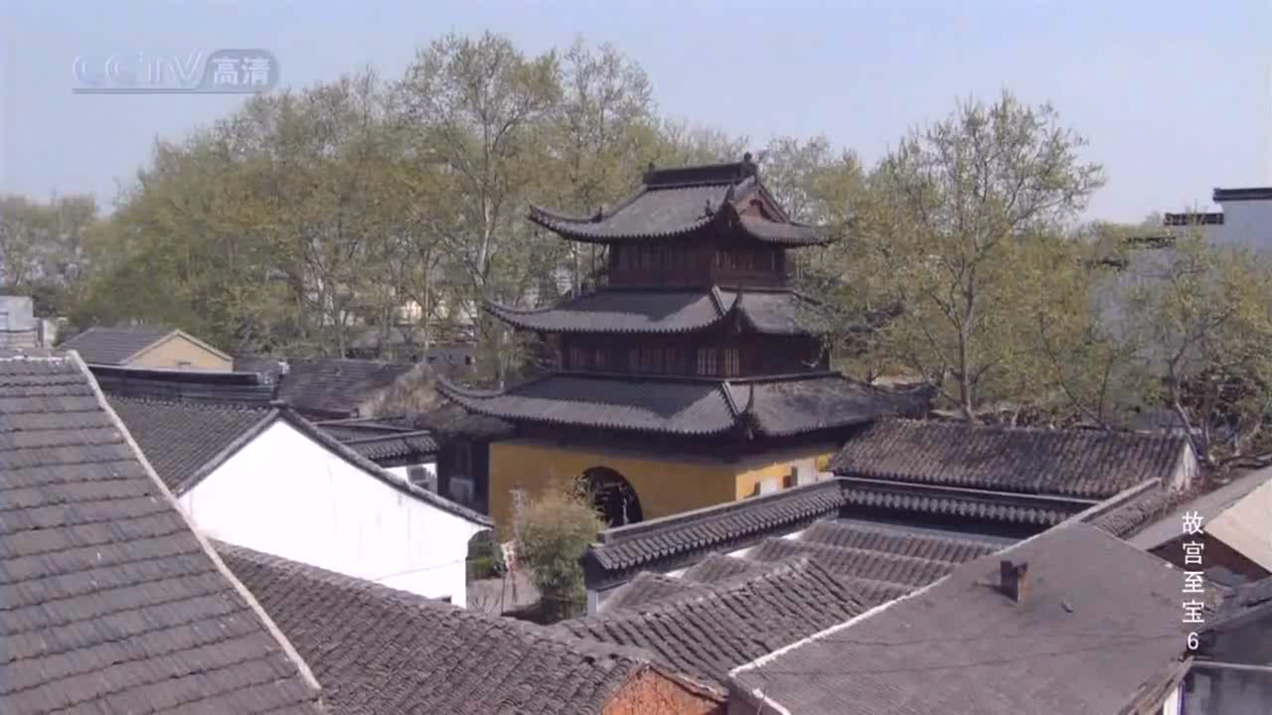
ＮＨＫスペシャル「故宮」より

Slide 14
科挙制度
北方の遊牧民にルーツを持つ北朝から興った隋王朝は、南朝の漢族社会に根を張っていた門閥貴族の影響力を排除するため、五八二年、門閥貴族に有利であった「九品官人法」(三国時代の魏に始まる官吏登用法)を廃止し、五八七年、民族や身分、家柄に関係ない実力本位の官吏登用法を始めた。科挙制度である。
隋・唐代には、門閥貴族と科挙出身者の勢力は拮抗していたが、五代十国時代に武人支配によって門閥貴族は没落すると、科挙出身者が官職を占め、政治の実権を握るようになった。
Notes:
中国では、魏晋南北朝時代から唐代にかけて、門閥貴族が政治の実権を握っていました。
【武人支配の時代】しかし、唐末から五代十国時代にかけての武人支配の下で、門閥貴族の勢力は一掃されていきます。
【文人官僚の時代】五代十国の分裂の時代に終止符を打った宋は、皇帝の君主独裁体制を確立し、政治の実務を科挙と呼ばれる官吏登用試験に合格した文人官僚たちに任せるようになります。

Slide 15
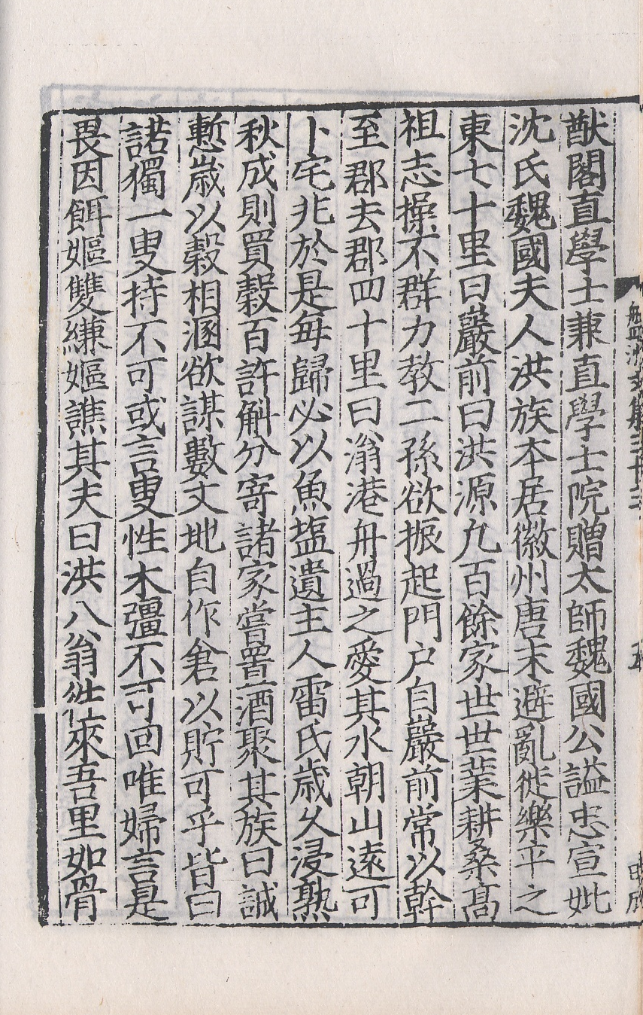
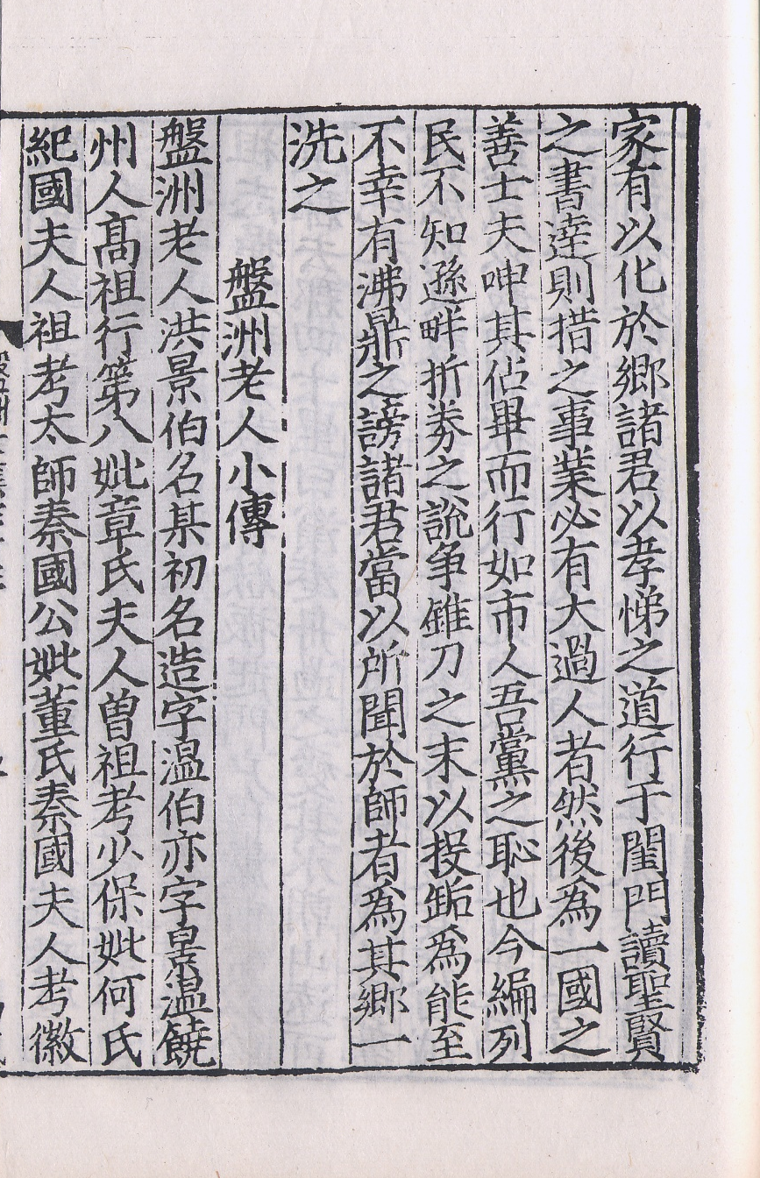
庶民に開かれた官僚への道
わが洪一族^{①}はもともと徽州^{②}に住んでいたが、唐末の戦乱を避け、楽平の東七十里にある巌前あるいは洪源という地に移り住んだ。戸数は百戸余り。代々農業を生業としていた。
盤洲老人小伝(南宋)洪适盤洲文集巻三三所収
【解説】
①鄱陽（江西省波陽）の洪一族は南宋時代、洪皓とその子适・遵・邁らの文人官僚を輩出した名門。
②徽州：安徽省歙（しょう）県
Notes:
それでは、宋代の人々はどのようにして科挙を受験したのでしょうか。
南宋の時代、鄱陽（現在の江西省波陽）の洪一族は、南宋時代、洪皓とその子・适、遵、邁ら、数多くの優れた文人官僚を輩出したことで知られる名門です。
洪适が書いた盤洲老人小伝と先君述という文をもとに、この一族がどのようにして官界の名門になったかを見てみることにしましょう。

Slide 16
洪家家系図
┌适
士良 ┌皓 │
├─炳 ┌彦昇│├─┼遵
章氏 ├─┤ │沈氏│
何氏└彦先│ ├邁
├─┼曦 │
董氏│ ├
徽州(安徽省歙県)
鄱陽(江西省鄱陽)
Notes:
それでは、宋代の人々はどのようにして科挙を受験したのでしょうか。
南宋の時代、鄱陽（現在の江西省波陽）の洪一族は、南宋時代、洪皓とその子・适、遵、邁ら、数多くの優れた文人官僚を輩出したことで知られる名門です。
洪适が書いた盤洲老人小伝と先君述という文をもとに、この一族がどのようにして官界の名門になったかを見てみることにしましょう。

Slide 17
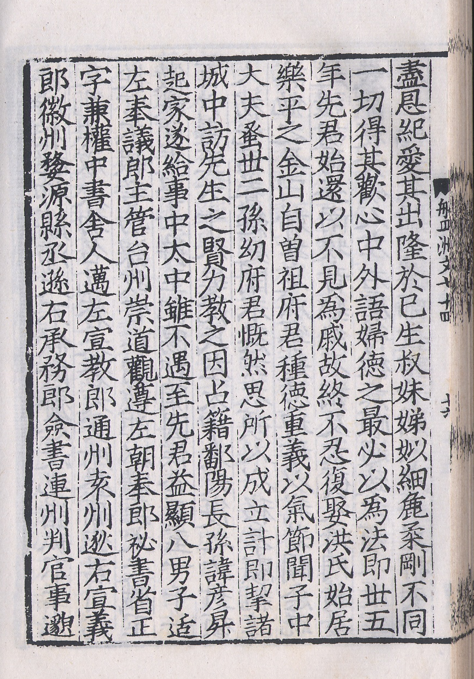
庶民に開かれた官僚への道
（曽祖父・洪士良のとき）祖父（子中大夫・炳）が若くしてこの世を去り、幼い二人の孫が残された。
曽祖父は悲嘆に暮れたが、二人の孫が独り立ちできるようにと町へ連れて行き、優秀な先生を探して教育を受けさせた。
先君述(南宋)洪适盤洲文集巻七四所収
Notes:
それでは、宋代の人々はどのようにして科挙を受験したのでしょうか。
南宋の時代、鄱陽（現在の江西省波陽）の洪一族は、南宋時代、洪皓とその子・适、遵、邁ら、数多くの優れた文人官僚を輩出したことで知られる名門です。
洪适が書いた盤洲老人小伝と先君述という文をもとに、この一族がどのようにして官界の名門になったかを見てみることにしましょう。

Slide 18
洪家家系図
┌适
士良 ┌皓 │
├─炳 ┌彦昇│├─┼遵
章氏 ├─┤ │沈氏│
何氏└彦先│ ├邁
├─┼曦 │
董氏│ ├
×
鄱陽(江西省鄱陽)
Notes:
それでは、宋代の人々はどのようにして科挙を受験したのでしょうか。
南宋の時代、鄱陽（現在の江西省波陽）の洪一族は、南宋時代、洪皓とその子・适、遵、邁ら、数多くの優れた文人官僚を輩出したことで知られる名門です。
洪适が書いた盤洲老人小伝と先君述という文をもとに、この一族がどのようにして官界の名門になったかを見てみることにしましょう。

Slide 19
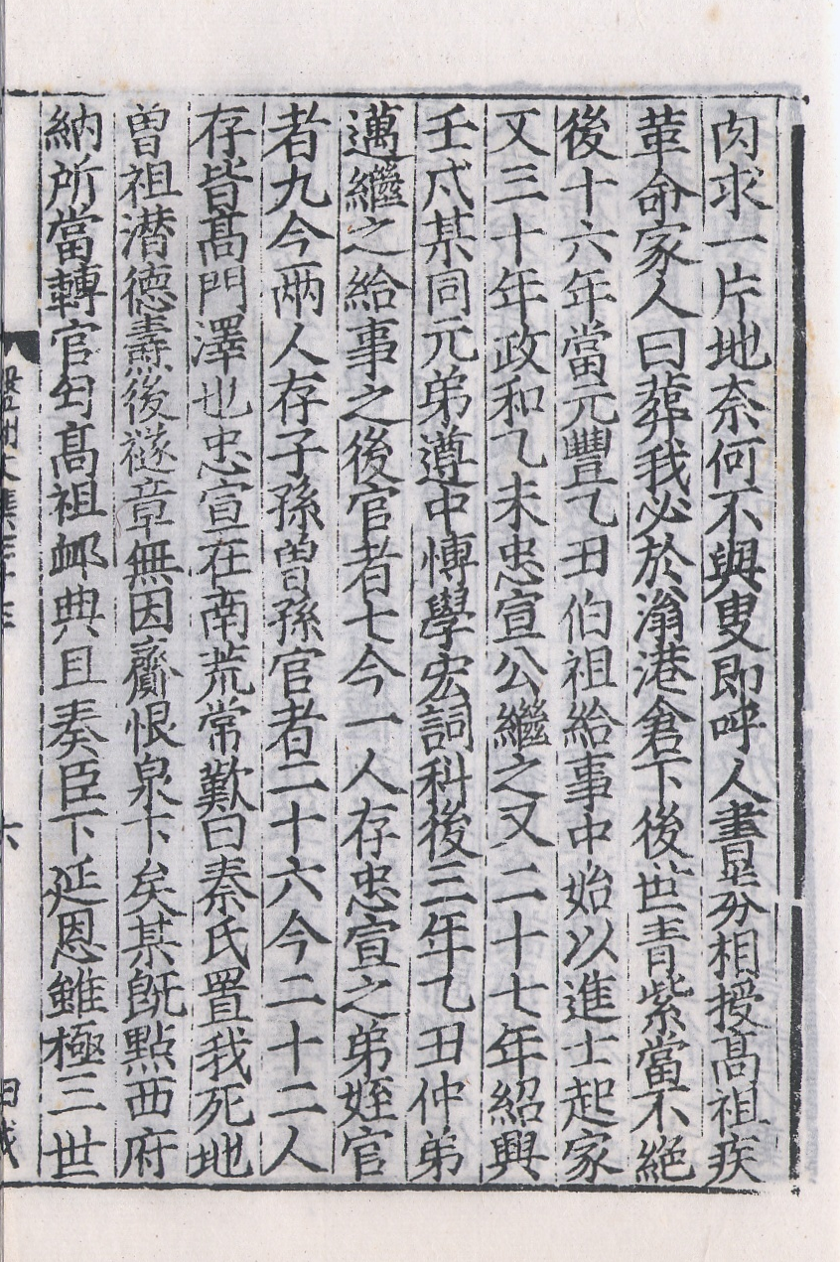
庶民に開かれた官僚への道
元豊乙丑年(一〇八五年)、祖父の兄洪彦昇が初めて進士となり、家運を興した。
三十年後の政和乙未年(一一一五年)、父・洪皓(忠宣公)がこれに続き、二十七年後の紹興壬戌年(一一四二年) 、私と弟の遵が博学宏詞科に合格。三年後の乙丑年(一一四五年)、弟の邁もこれに続いた。
盤洲老人小伝 (南宋)洪适盤洲文集巻三三所収
Notes:
それでは、宋代の人々はどのようにして科挙を受験したのでしょうか。
南宋の時代、鄱陽（現在の江西省波陽）の洪一族は、南宋時代、洪皓とその子・适、遵、邁ら、数多くの優れた文人官僚を輩出したことで知られる名門です。
洪适が書いた盤洲老人小伝と先君述という文をもとに、この一族がどのようにして官界の名門になったかを見てみることにしましょう。

Slide 20
洪家家系図
┌适
士良 ┌皓 │
├─炳 ┌彦昇│├─┼遵
章氏 ├─┤ │沈氏│
何氏└彦先│ ├邁
├─┼曦 │
董氏│ ├
×
鄱陽(江西省鄱陽)
Notes:
それでは、宋代の人々はどのようにして科挙を受験したのでしょうか。
南宋の時代、鄱陽（現在の江西省波陽）の洪一族は、南宋時代、洪皓とその子・适、遵、邁ら、数多くの優れた文人官僚を輩出したことで知られる名門です。
洪适が書いた盤洲老人小伝と先君述という文をもとに、この一族がどのようにして官界の名門になったかを見てみることにしましょう。

Slide 21
庶民に開かれた官僚への道
祖父の兄・洪彦昇(給事)の子孫で官途に就いた者は七人、いまも一人が存命である。洪皓(忠宣)の甥で官途に就いた者は九人、いまも二人が存命である。
子孫で官となった者は二十六人、いまも二十二人が存命で、いずれも一門を繁栄させている。
盤洲老人小伝 (南宋)洪适盤洲文集巻三三所収
Notes:
鄱阳洪氏家族的升腾与殒落 许怀林 鄱阳洪氏家族是在唐末至北宋前期，先由歙县迁乐平，再迁至鄱阳的。这个迁徙过程，即是他们由农耕到家商并举，进而官绅化的过程。其中农商结合使洪氏富裕，重视教育使其出仕，由民户变成了官户。任官当政以后，他们有文章与气节俱优的特色，这是成功的关键。然而，洪氏隆盛之后，失去了文节俱优的特色，家族便衰落了。富贵须戒骄奢，位高不忘教子，自立意识应保持不退，这些就是洪氏由盛而衰留下的启示
【作者单位】：江西师范大学历史系
【关键词】：鄱阳洪氏,耕商致富,富而重教,名节文章,骄奢寥落
【分类号】：K295.64,K295.64
【DOI】：cnki:ISSN:1000-579X.0.1999-01-010
【正文快照】：
鄱阳洪皓，生当宋金对峙之际，他出使金朝，被拘留１５年，其“忠节尤著，高宗谓苏武不能过……其子适、遵、迈相继登词科，文名满天下。适位极台辅，而迈文学尤高，立朝议论最多”〔１〕。洪适三兄弟以其功名、文章和官爵超越卓立，各自建树，在南宋有“三洪”的誉称，而后世依旧看重他们遗下的精神文化财富，一部《容斋随笔》至今仍广为传读。三洪的子孙继承恩泽，又有一批人成为朝廷命官，依然是地方的“高门泽”。地以人传。鄱阳县有了洪氏父子，名声遂相应提高。舆论认为：“大江以东，衣冠之盛，饶为最”〔２〕。饶为最，实即鄱阳居第…

Slide 22
科挙の功罪～功
均分相続制
科挙制度
機会均等
流動性の高い社会
教育の普及
身分制度のない
柔構造の封建社会
Notes:
・機会均等
朝鮮の両班制度と比較

Slide 23
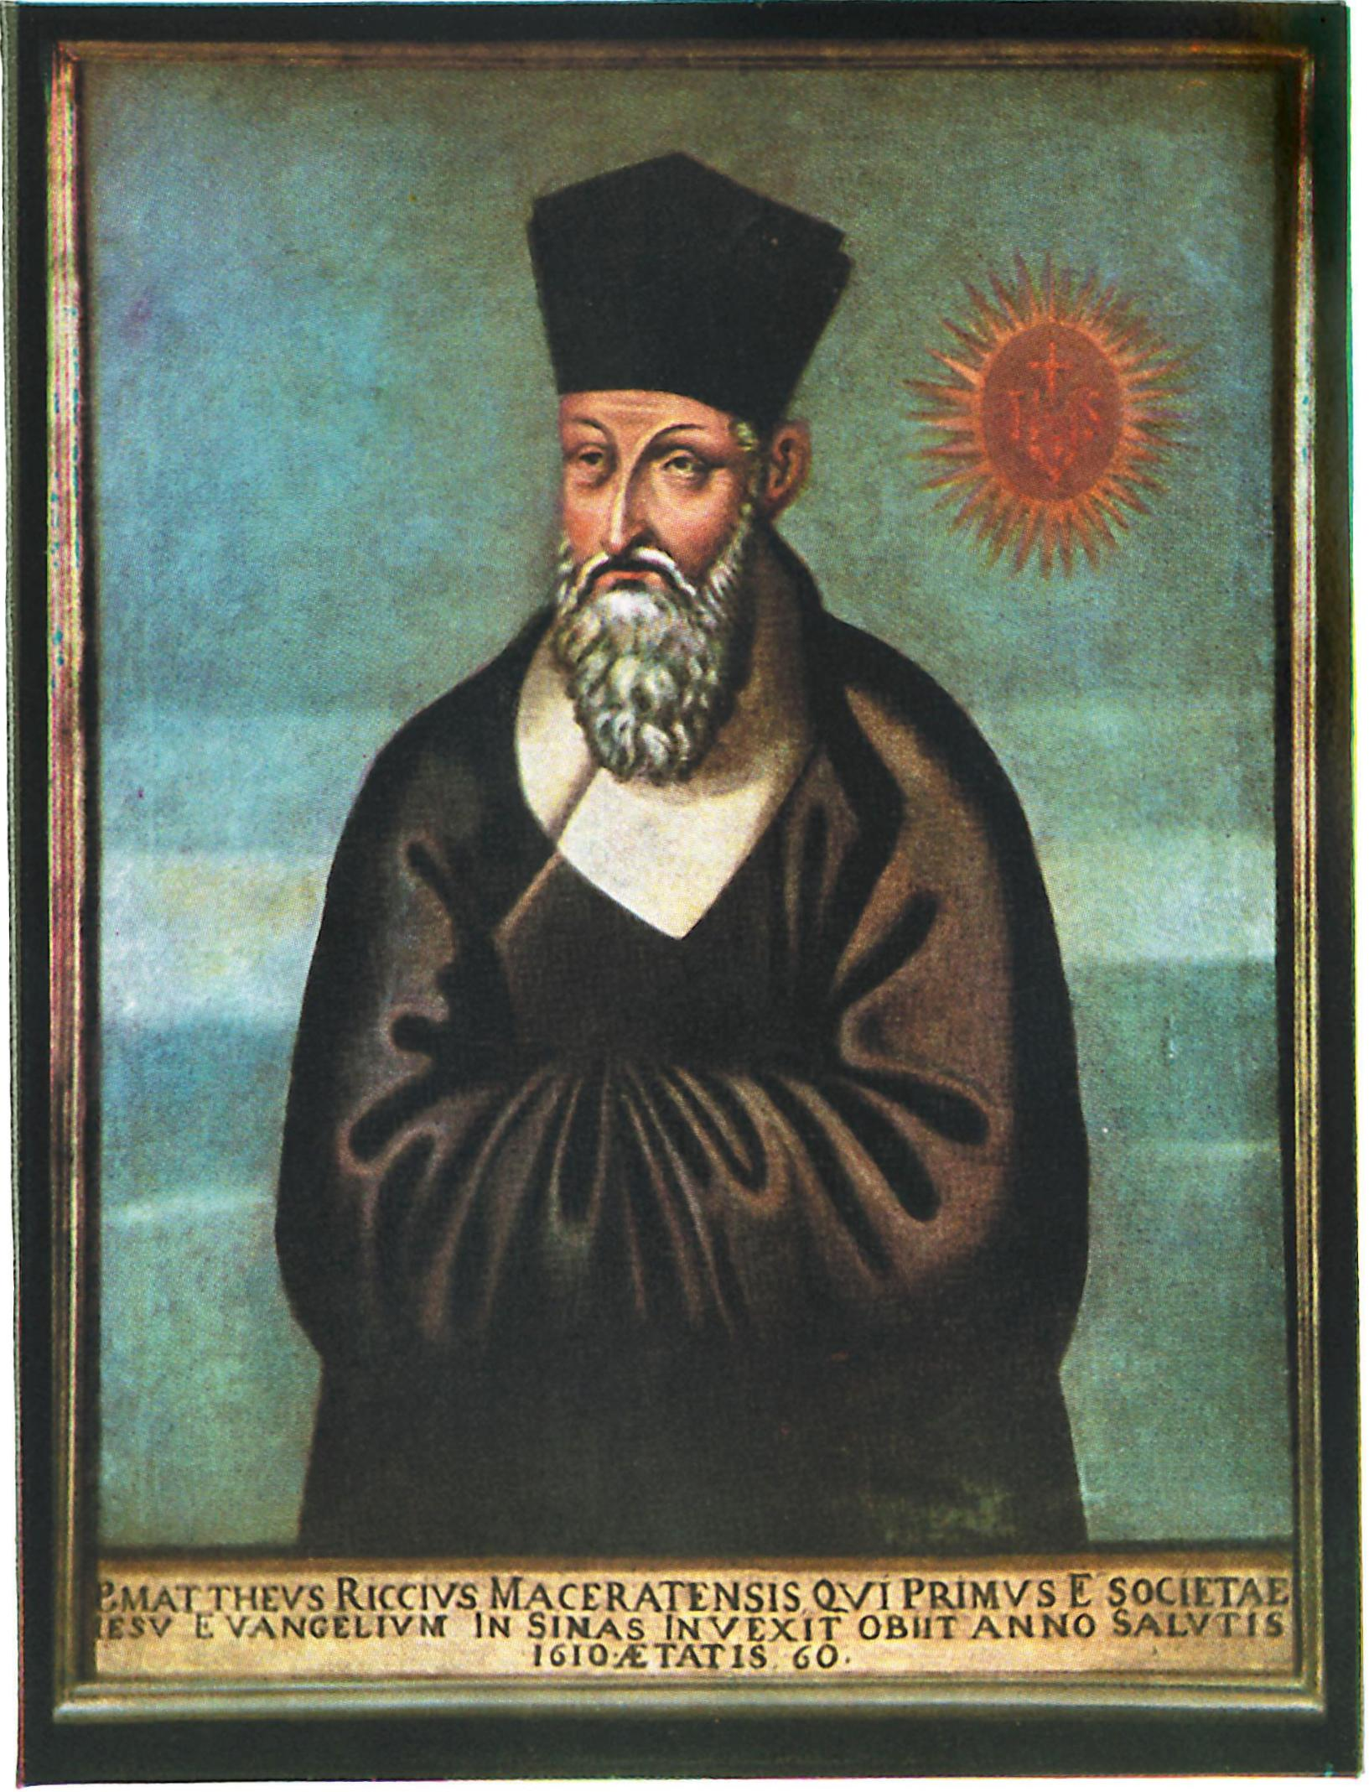
マテオ・リッチ(一五五二～一六一〇)
〔解説〕
イエズス会士。イタリア生。
ローマ学院で数学、天文学を学んだ後、東方伝道を志し、一五八二年に澳門に到着した。
その科学知識によって中国人の尊敬を集め、一六〇一年には北京で明の万暦帝に拝謁し、北京在住の許可を得て、明末におけるキリスト教布教の先駆者となった。
Notes:
【要点】
欧米人の目に科挙制度がどう映ったのかを、マテオ・リッチを例に紹介する。

Slide 24
1600BC 1500BC 1400BC 1300BC 1200BC 1100BC 1000BC 900BC 800BC 700BC 600BC 500BC 400BC 300BC 200BC 100BC 0 100 200 300 400 500 600 700 800 900 1000 1100 1200 1300 1400 1500 1600 1700 1800 1900 2000
 | 殷 1600BC頃-1046BC
 | 周 1046BC-771BC
 | 春秋戦国時代 770BC-221BC
 | 秦 221BC-207BC
 | 漢 206BC-220AD
 | 魏 220-265 |  | 蜀 221-263 |  | 呉 222-280
 | 晋 265-316
 | 五胡十六国時代 |  |  | 東晋 317-420
 | 北朝 439-589 |  |  | 南朝 420-589
 | 隋 581-619
 | 唐 618-907
 | 五代十国 907-960
 | 遼 | 北宋 960-1127
 | 金 1115-1234 |  |  | 南宋 1127-1279
 | 元 1271-1368
 | 明 1368-1644
 | 清 1616-1912
 | 中華民国 1912-1949
 | 中華人民共和国 1949-
門閥貴族の時代
武人支配の時代
文人官僚の時代
マテオ・リッチが訪中(1582～1610年)
Notes:
中国では、魏晋南北朝時代から唐代にかけて、門閥貴族が政治の実権を握っていました。
【武人支配の時代】しかし、唐末から五代十国時代にかけての武人支配の下で、門閥貴族の勢力は一掃されていきます。
【文人官僚の時代】五代十国の分裂の時代に終止符を打った宋は、皇帝の君主独裁体制を確立し、政治の実務を科挙と呼ばれる官吏登用試験に合格した文人官僚たちに任せるようになります。

Slide 25
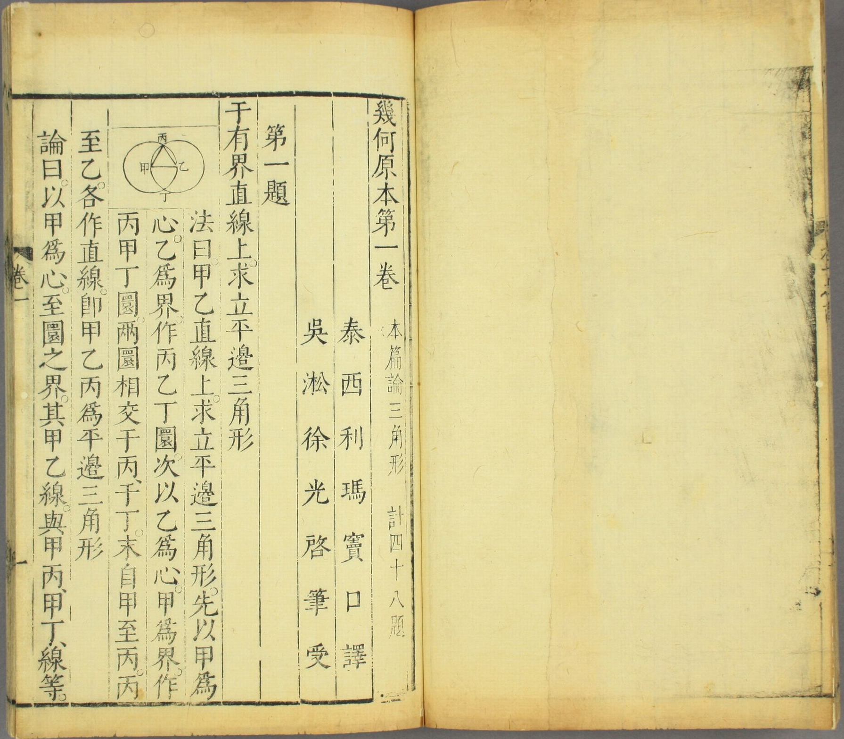
マテオ・リッチ(一五五二～一六一〇)
〔解説〕
中国語や中国の古典に精通した彼は、キリスト教の教理問答集である『天主実義』を著した
また中国の科学者・徐光啓とともにユークリッドの『原論』を翻訳した『幾何原本』を出版した。
幾何原本(早稲田大学図書館蔵)
Notes:
【要点】
欧米人の目に科挙制度がどう映ったのかを、マテオ・リッチを例に紹介する。

Slide 26
ヨーロッパの宣教師が見た科挙
「中国の政治について語るには、まず中国で行われている文科系の学問とそこで与えられる種々の学位について言及する必要がある。
この学問と学位とが中国統治の根幹をなしており、その点、中国は他の諸国と著しく異なっている。」
マテオ・リッチ報告書＊第一巻第五章
＊マテオ・リッチが晩年（一六〇八年）、北京で綴った中国での布教に関する回想録。
Notes:
【要点】
欧米人の目に科挙制度がどう映ったのかを、マテオ・リッチを例に紹介する。

Slide 27
ヨーロッパの宣教師が見た科挙
「四書五経の中で述べられている道徳説はなかなか立派なもので、歴代の王の定めにより中国の士大夫はこの書物を知識の根本としている。
この道徳学の学位は世間でももっとも尊ばれる学位(科挙の合格者に与えられる進士などの称号―引用者)で、それを授与された者が国政にたずさわる。」
マテオ・リッチ報告書第一巻第五章
Notes:
【要点】
欧米人の目に科挙制度がどう映ったのかを、マテオ・リッチを例に紹介する。

Slide 28
ヨーロッパの宣教師が見た科挙
「この国は一人の王によって統治され、王位は世襲されています。
しかし、それ以外の点では君主政体というよりも、むしろ共和政体＊だと思います。国王の親族は遠縁に至る者まで国政上の職務につくことはできません。」
マテオ・リッチ書簡 (一五九七年九月九日)
＊身分制度なき封建社会
Notes:
【要点】
欧米人の目に科挙制度がどう映ったのかを、マテオ・リッチを例に紹介する。

Slide 29
ヨーロッパの宣教師が見た科挙
「国政はすべて文官の手中にあります。
文官ははじめは小さな職についていますが、四年か五年に一度、業績に応じて昇進します。時には位を下げられることも官職から追われることもあります。この昇進には九段階があり(ます)。」
マテオ・リッチ書簡(一五九七年九月九日)
Notes:
【要点】
欧米人の目に科挙制度がどう映ったのかを、マテオ・リッチを例に紹介する。

Slide 30
ヨーロッパの宣教師が見た科挙
「軍の指揮官にも九階級ありますが、彼らはみな文官に服従＊ることになっています。
このため文官の第七等や第八等の位の者の方が、軍人の第一等の位の者より世間から尊敬を受けています。」
マテオ・リッチ書簡(一五九七年九月九日)
＊文官統制‥‥軍事力を持つ武官の専横を防ぐため、文官が武官を統率する制度
Notes:
【要点】
欧米人の目に科挙制度がどう映ったのかを、マテオ・リッチを例に紹介する。

Slide 31
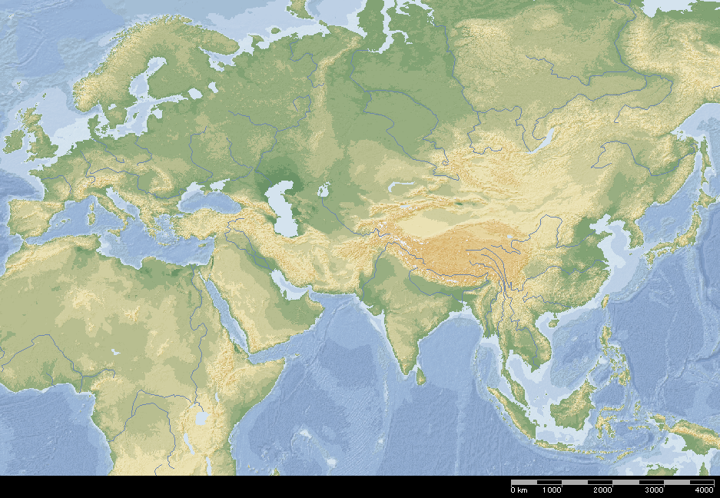
科挙制度の伝播
イエズス会の学校がヨーロッパで初めて筆記試験を採用(1599年)
高麗が唐の制度に倣って科挙制度を始める(958年)
隋が科挙制度を始める
(587年)
式部省が秀才・明経などの官人登用試験を始める(8世紀)
Notes:
16世紀以来、中国に来たイエズス会士らは、中国について多くの報告をしていますが、彼らの見た中国は同時代のヨーロッパにくらべて、むしろより発達した社会と見られており、啓蒙期の知識人たちに大きな刺激を与えました。

Slide 32
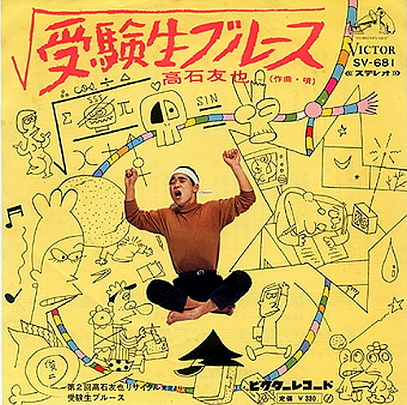

孔乙己鏡心（程十発（一九二一～二〇〇七）一九五六年画）
受験競争の始まり
一九六八年にリリースされ、累計で九〇万枚の大ヒットとなった高石友也（一九四一～）のフォークソング。
戦後のベビーブームで大学受験者数が急増し、「受験地獄」と呼ばれた時代の受験生の心情を歌っている。
Notes:
儒林外史
ある年の広東での院試（科挙の予備試験）でのこと、受験者の中にボロボロの衣服をまとい、痩せて顔色の悪い男がいた。試験官は、悲惨だったおのれの受験時代を思い出して、いたく同情した。彼が答案を提出したとき、試験官は聞いた。
「おまえは范信というのか。年はいくつだ。試験は何度目になるのか。」
「受験届けには三十歳と書いておきましたが、実は五十四歳でございます。初めて試験を受けたのは二十歳のときでした。これで二十数回になります。」
試験官は、その答案にていねいに目を通した。どうも感心しない。これではとてもだめだとほうり出した。だが、つづいて答案を出すものもいないので、ひまつぶしにもう一度、なんとか救えるところはないものかと思いながら読み返した。すると、かなりいい出来のように思われた。さらにもう一度読み返すと、こんどは一字一字が珠玉のように思われた。すっかり感心した試験官は、范信を一番で合格させた。
ついで范信は、いよいよ郷試（本試験）を受けに行くことにしたが、貧乏暮らしで旅費もない。しかし、なんとか工面して受験をすませ、家に帰ってみると、家族は三日の間、何も食わずに腹をすかせたまま。いよいよ発表の日、家では朝飯の米一粒もない。しかたがないので、范信はたった一羽残っていた鶏を抱えて市場に売りにいく。途中、合格の知らせを聞いて家にもどり、合格通知書を見たとたん、うれしさのあまり気を失ってぶっ倒れてしまった。あわてて水をかけると、むくむくと起き上がり、「合格だ、合格だ」とわめきながら外へ飛び出したが、足がもつれてドブの中にころげこむ。全身泥まみれのまま、大声で笑い、手をたたきながら、フラフラと市場の方へ歩いていく。
合格を聞いて、親戚知人から土地の顔役まで、ぞくぞくとお祝いの品をもってやってくる。酒や米、金はもちろん、田畑や家屋敷まで贈られる。
二、三ヶ月もすると、范信は下男下女まで置く、いままでとはうってかわった豪勢な暮らしぶり。新しい家に移って、三日続けて盛大な引越しの祝いを行う。その翌日、女房の指図で下女たちが杯や皿、箸などを片付けているところに、范信の母親があらわれ、
「みんな人様の大事なもの、壊さぬように気をつけておくれよ」
というと、下女が、
「人様のものではありません。みんなお宅のものでございます」
「こんな立派なものがうちにあるわけないじゃないか」
「いいえ、この家だって、私たちだって、みんなお宅のものでございます」
これを聞いて母親は、目を回してその場に倒れ、そのまま死んでしまった。

Slide 33
科挙の功罪～罪
四書五経
科挙制度
一極集中
不毛な丸暗記教育
過度の受験競争
近代科学の発達の遅れと
受験地獄
Notes:
いっぽう科挙の功罪の罪としては、次の二点が挙げられます。
【不毛な丸暗記教育】科挙を受験するためには、４３万字以上ある四書五経の本文を丸暗記し、さらにその数倍ある注釈を読んで、紀元前に書かれた経典の内容を理解しなければなりませんでした。
【一極集中】また、科挙は一度合格しさえすれば、生涯、官吏としての地位が保証されため、受験者が殺到しました。倍率は約3000倍といわれています。この一箇所への集中、偏在が過度の受験競争（試験地獄）を生み出しました。
こうして、すぐれた人材の多くが不毛な丸暗記学習と、科挙に合格することだけを目的とした過度の受験競争にそのエネルギーを費やした結果、中国では近代化に必要な科学技術や軍事力の発達が西欧諸国に比べて大幅に遅れてしまったのです。

Slide 34
1600BC 1500BC 1400BC 1300BC 1200BC 1100BC 1000BC 900BC 800BC 700BC 600BC 500BC 400BC 300BC 200BC 100BC 0 100 200 300 400 500 600 700 800 900 1000 1100 1200 1300 1400 1500 1600 1700 1800 1900 2000
 | 殷 1600BC頃-1046BC
 | 周 1046BC-771BC
 | 春秋戦国時代 770BC-221BC
 | 秦 221BC-207BC
 | 漢 206BC-220AD
 | 魏 220-265 |  | 蜀 221-263 |  | 呉 222-280
 | 晋 265-316
 | 五胡十六国時代 |  |  | 東晋 317-420
 | 北朝 439-589 |  |  | 南朝 420-589
 | 隋 581-619
 | 唐 618-907
 | 五代十国 907-960
 | 遼 | 北宋 960-1127
 | 金 1115-1234 |  |  | 南宋 1127-1279
 | 元 1271-1368
 | 明 1368-1644
 | 清 1616-1912
 | 中華民国 1912-1949
 | 中華人民共和国 1949-
科挙制度はいつまで続いたのか？
門閥貴族の時代
隋の文帝が科挙制度を始める(587年)
武人支配の時代
文人官僚の時代
最後の科挙を実施(1904年、翌05年廃止)
Notes:
中国では、魏晋南北朝時代から唐代にかけて、門閥貴族が政治の実権を握っていました。
【武人支配の時代】しかし、唐末から五代十国時代にかけての武人支配の下で、門閥貴族の勢力は一掃されていきます。
【文人官僚の時代】五代十国の分裂の時代に終止符を打った宋は、皇帝の君主独裁体制を確立し、政治の実務を科挙と呼ばれる官吏登用試験に合格した文人官僚たちに任せるようになります。

Slide 35
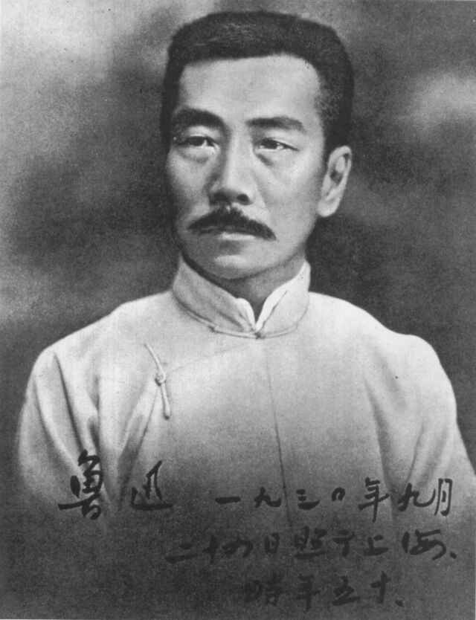
科挙の悲劇を描いた文学
〔解説〕
中国近代を代表する作家・魯迅は一九一九年、雑誌『新青年』に「孔乙己」という短編小説を発表した。
科挙の予備試験にも合格できなかった一人の没落知識人の哀れな末路を描いた作品である。
Notes:
儒林外史
ある年の広東での院試（科挙の予備試験）でのこと、受験者の中にボロボロの衣服をまとい、痩せて顔色の悪い男がいた。試験官は、悲惨だったおのれの受験時代を思い出して、いたく同情した。彼が答案を提出したとき、試験官は聞いた。
「おまえは范信というのか。年はいくつだ。試験は何度目になるのか。」
「受験届けには三十歳と書いておきましたが、実は五十四歳でございます。初めて試験を受けたのは二十歳のときでした。これで二十数回になります。」
試験官は、その答案にていねいに目を通した。どうも感心しない。これではとてもだめだとほうり出した。だが、つづいて答案を出すものもいないので、ひまつぶしにもう一度、なんとか救えるところはないものかと思いながら読み返した。すると、かなりいい出来のように思われた。さらにもう一度読み返すと、こんどは一字一字が珠玉のように思われた。すっかり感心した試験官は、范信を一番で合格させた。
ついで范信は、いよいよ郷試（本試験）を受けに行くことにしたが、貧乏暮らしで旅費もない。しかし、なんとか工面して受験をすませ、家に帰ってみると、家族は三日の間、何も食わずに腹をすかせたまま。いよいよ発表の日、家では朝飯の米一粒もない。しかたがないので、范信はたった一羽残っていた鶏を抱えて市場に売りにいく。途中、合格の知らせを聞いて家にもどり、合格通知書を見たとたん、うれしさのあまり気を失ってぶっ倒れてしまった。あわてて水をかけると、むくむくと起き上がり、「合格だ、合格だ」とわめきながら外へ飛び出したが、足がもつれてドブの中にころげこむ。全身泥まみれのまま、大声で笑い、手をたたきながら、フラフラと市場の方へ歩いていく。
合格を聞いて、親戚知人から土地の顔役まで、ぞくぞくとお祝いの品をもってやってくる。酒や米、金はもちろん、田畑や家屋敷まで贈られる。
二、三ヶ月もすると、范信は下男下女まで置く、いままでとはうってかわった豪勢な暮らしぶり。新しい家に移って、三日続けて盛大な引越しの祝いを行う。その翌日、女房の指図で下女たちが杯や皿、箸などを片付けているところに、范信の母親があらわれ、
「みんな人様の大事なもの、壊さぬように気をつけておくれよ」
というと、下女が、
「人様のものではありません。みんなお宅のものでございます」
「こんな立派なものがうちにあるわけないじゃないか」
「いいえ、この家だって、私たちだって、みんなお宅のものでございます」
これを聞いて母親は、目を回してその場に倒れ、そのまま死んでしまった。

Slide 36
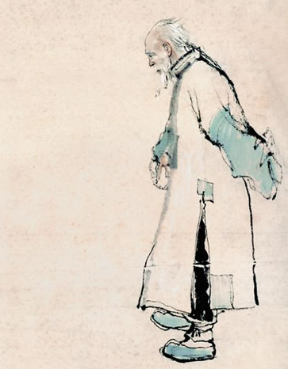
実在した「孔乙己」のモデル
（孔乙己は）本当の姓を孟という。みんな孟夫子と呼んでいたので、本名はわからない。（中略）
彼は貧しさのあまり、書坊に入って物を盗み、人に見つかったとき、「窃書は偷にあらず」と強弁したが、これはみな本当のことである。
周作人『魯迅小説裏的人物』上海出版公司、一九五四年
程十発「孔乙己鏡心」(一九五六年画）
Notes:
儒林外史
ある年の広東での院試（科挙の予備試験）でのこと、受験者の中にボロボロの衣服をまとい、痩せて顔色の悪い男がいた。試験官は、悲惨だったおのれの受験時代を思い出して、いたく同情した。彼が答案を提出したとき、試験官は聞いた。
「おまえは范信というのか。年はいくつだ。試験は何度目になるのか。」
「受験届けには三十歳と書いておきましたが、実は五十四歳でございます。初めて試験を受けたのは二十歳のときでした。これで二十数回になります。」
試験官は、その答案にていねいに目を通した。どうも感心しない。これではとてもだめだとほうり出した。だが、つづいて答案を出すものもいないので、ひまつぶしにもう一度、なんとか救えるところはないものかと思いながら読み返した。すると、かなりいい出来のように思われた。さらにもう一度読み返すと、こんどは一字一字が珠玉のように思われた。すっかり感心した試験官は、范信を一番で合格させた。
ついで范信は、いよいよ郷試（本試験）を受けに行くことにしたが、貧乏暮らしで旅費もない。しかし、なんとか工面して受験をすませ、家に帰ってみると、家族は三日の間、何も食わずに腹をすかせたまま。いよいよ発表の日、家では朝飯の米一粒もない。しかたがないので、范信はたった一羽残っていた鶏を抱えて市場に売りにいく。途中、合格の知らせを聞いて家にもどり、合格通知書を見たとたん、うれしさのあまり気を失ってぶっ倒れてしまった。あわてて水をかけると、むくむくと起き上がり、「合格だ、合格だ」とわめきながら外へ飛び出したが、足がもつれてドブの中にころげこむ。全身泥まみれのまま、大声で笑い、手をたたきながら、フラフラと市場の方へ歩いていく。
合格を聞いて、親戚知人から土地の顔役まで、ぞくぞくとお祝いの品をもってやってくる。酒や米、金はもちろん、田畑や家屋敷まで贈られる。
二、三ヶ月もすると、范信は下男下女まで置く、いままでとはうってかわった豪勢な暮らしぶり。新しい家に移って、三日続けて盛大な引越しの祝いを行う。その翌日、女房の指図で下女たちが杯や皿、箸などを片付けているところに、范信の母親があらわれ、
「みんな人様の大事なもの、壊さぬように気をつけておくれよ」
というと、下女が、
「人様のものではありません。みんなお宅のものでございます」
「こんな立派なものがうちにあるわけないじゃないか」
「いいえ、この家だって、私たちだって、みんなお宅のものでございます」
これを聞いて母親は、目を回してその場に倒れ、そのまま死んでしまった。

Slide 37
第三節
“負心”文学の誕生
科挙制度と礼教制度が生んだ悲劇
Notes:
漢代、中国のメディア史の上で画期的な事件が起こります。紙の誕生です。
紙の誕生は俗文学の歴史にも大きな影響を及ぼします。紙という安価な書写材料の誕生により、それまで記録されることのなかった長編の民間文学作品が、後世に伝えられるようになったのです。
それでは、紙はいつごろ誕生し、また、どのようにして世界中に伝播していったのでしょうか。
後漢の末に起こった実話を題材に、その後300年あまりにわたって歌い継がれたという民間の長編叙事詩・焦仲卿の妻とは、どのような作品なのでしょうか。
今回はこの二つのテーマについてお話します。

Slide 38
科挙の功罪～罪
儒教倫理
科挙制度
受験制限
礼教制度
男尊女卑
裏切りと復讐を主題とする
負心文学の隆盛
Notes:
いっぽう科挙の功罪の罪としては、次の二点が挙げられます。
【不毛な丸暗記教育】科挙を受験するためには、４３万字以上ある四書五経の本文を丸暗記し、さらにその数倍ある注釈を読んで、紀元前に書かれた経典の内容を理解しなければなりませんでした。
【一極集中】また、科挙は一度合格しさえすれば、生涯、官吏としての地位が保証されため、受験者が殺到しました。倍率は約3000倍といわれています。この一箇所への集中、偏在が過度の受験競争（試験地獄）を生み出しました。
こうして、すぐれた人材の多くが不毛な丸暗記学習と、科挙に合格することだけを目的とした過度の受験競争にそのエネルギーを費やした結果、中国では近代化に必要な科学技術や軍事力の発達が西欧諸国に比べて大幅に遅れてしまったのです。

Slide 39
1600BC 1500BC 1400BC 1300BC 1200BC 1100BC 1000BC 900BC 800BC 700BC 600BC 500BC 400BC 300BC 200BC 100BC 0 100 200 300 400 500 600 700 800 900 1000 1100 1200 1300 1400 1500 1600 1700 1800 1900 2000
 | 殷 1600BC頃-1046BC
 | 周 1046BC-771BC
 | 春秋戦国時代 770BC-221BC
 | 秦 221BC-207BC
 | 漢 206BC-220AD
 | 魏 220-265 |  | 蜀 221-263 |  | 呉 222-280
 | 晋 265-316
 | 五胡十六国時代 |  |  | 東晋 317-420
 | 北朝 439-589 |  |  | 南朝 420-589
 | 隋 581-619
 | 唐 618-907
 | 五代十国 907-960
 | 遼 | 北宋 960-1127
 | 金 1115-1234 |  |  | 南宋 1127-1279
 | 元 1271-1368
 | 明 1368-1644
 | 清 1616-1912
 | 中華民国 1912-1949
 | 中華人民共和国 1949-
科挙制度はいつまで続いたのか？
門閥貴族の時代
隋の文帝が科挙制度を始める(587年)
武人支配の時代
文人官僚の時代
演劇が誕生し、負心文学が上演される
最後の科挙を実施(1904年、翌05年廃止)
Notes:
中国では、魏晋南北朝時代から唐代にかけて、門閥貴族が政治の実権を握っていました。
【武人支配の時代】しかし、唐末から五代十国時代にかけての武人支配の下で、門閥貴族の勢力は一掃されていきます。
【文人官僚の時代】五代十国の分裂の時代に終止符を打った宋は、皇帝の君主独裁体制を確立し、政治の実務を科挙と呼ばれる官吏登用試験に合格した文人官僚たちに任せるようになります。

Slide 40
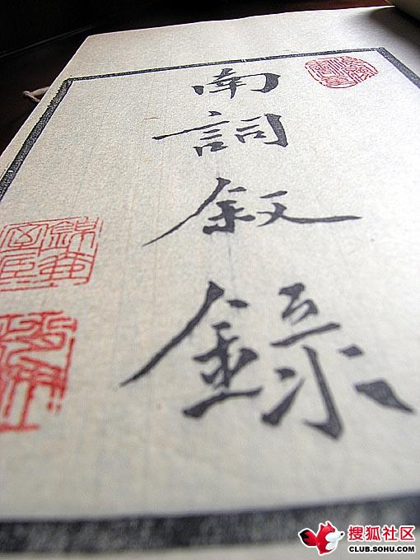
孔乙己鏡心（程十発（一九二一～二〇〇七）一九五六年画）
演劇の誕生と負心文学
南戯は北宋の光宗時代(西暦一一九〇～九四年)に始まった。永嘉(浙江省温州)の人が作った『趙貞女』、『王魁』の二種がその最初のものである。
(明)徐渭『南詞叙録』叙文
Notes:
儒林外史
ある年の広東での院試（科挙の予備試験）でのこと、受験者の中にボロボロの衣服をまとい、痩せて顔色の悪い男がいた。試験官は、悲惨だったおのれの受験時代を思い出して、いたく同情した。彼が答案を提出したとき、試験官は聞いた。
「おまえは范信というのか。年はいくつだ。試験は何度目になるのか。」
「受験届けには三十歳と書いておきましたが、実は五十四歳でございます。初めて試験を受けたのは二十歳のときでした。これで二十数回になります。」
試験官は、その答案にていねいに目を通した。どうも感心しない。これではとてもだめだとほうり出した。だが、つづいて答案を出すものもいないので、ひまつぶしにもう一度、なんとか救えるところはないものかと思いながら読み返した。すると、かなりいい出来のように思われた。さらにもう一度読み返すと、こんどは一字一字が珠玉のように思われた。すっかり感心した試験官は、范信を一番で合格させた。
ついで范信は、いよいよ郷試（本試験）を受けに行くことにしたが、貧乏暮らしで旅費もない。しかし、なんとか工面して受験をすませ、家に帰ってみると、家族は三日の間、何も食わずに腹をすかせたまま。いよいよ発表の日、家では朝飯の米一粒もない。しかたがないので、范信はたった一羽残っていた鶏を抱えて市場に売りにいく。途中、合格の知らせを聞いて家にもどり、合格通知書を見たとたん、うれしさのあまり気を失ってぶっ倒れてしまった。あわてて水をかけると、むくむくと起き上がり、「合格だ、合格だ」とわめきながら外へ飛び出したが、足がもつれてドブの中にころげこむ。全身泥まみれのまま、大声で笑い、手をたたきながら、フラフラと市場の方へ歩いていく。
合格を聞いて、親戚知人から土地の顔役まで、ぞくぞくとお祝いの品をもってやってくる。酒や米、金はもちろん、田畑や家屋敷まで贈られる。
二、三ヶ月もすると、范信は下男下女まで置く、いままでとはうってかわった豪勢な暮らしぶり。新しい家に移って、三日続けて盛大な引越しの祝いを行う。その翌日、女房の指図で下女たちが杯や皿、箸などを片付けているところに、范信の母親があらわれ、
「みんな人様の大事なもの、壊さぬように気をつけておくれよ」
というと、下女が、
「人様のものではありません。みんなお宅のものでございます」
「こんな立派なものがうちにあるわけないじゃないか」
「いいえ、この家だって、私たちだって、みんなお宅のものでございます」
これを聞いて母親は、目を回してその場に倒れ、そのまま死んでしまった。

Slide 41
孔乙己鏡心（程十発（一九二一～二〇〇七）一九五六年画）
演劇の誕生と負心文学
『趙貞女蔡二郎』は、蔡伯喈が親を捨て、妻を裏切り、雷に打たれて死んだという旧作である。民間の虚妄の作だが、戯文の最初の作品である。
『王魁負桂英』は、王魁、名は俊民、(科挙に)状元で合格した(実在の)人物だが、これも民間の虚妄の作である。
(明)徐渭『南詞叙録』宋元旧篇
Notes:
儒林外史
ある年の広東での院試（科挙の予備試験）でのこと、受験者の中にボロボロの衣服をまとい、痩せて顔色の悪い男がいた。試験官は、悲惨だったおのれの受験時代を思い出して、いたく同情した。彼が答案を提出したとき、試験官は聞いた。
「おまえは范信というのか。年はいくつだ。試験は何度目になるのか。」
「受験届けには三十歳と書いておきましたが、実は五十四歳でございます。初めて試験を受けたのは二十歳のときでした。これで二十数回になります。」
試験官は、その答案にていねいに目を通した。どうも感心しない。これではとてもだめだとほうり出した。だが、つづいて答案を出すものもいないので、ひまつぶしにもう一度、なんとか救えるところはないものかと思いながら読み返した。すると、かなりいい出来のように思われた。さらにもう一度読み返すと、こんどは一字一字が珠玉のように思われた。すっかり感心した試験官は、范信を一番で合格させた。
ついで范信は、いよいよ郷試（本試験）を受けに行くことにしたが、貧乏暮らしで旅費もない。しかし、なんとか工面して受験をすませ、家に帰ってみると、家族は三日の間、何も食わずに腹をすかせたまま。いよいよ発表の日、家では朝飯の米一粒もない。しかたがないので、范信はたった一羽残っていた鶏を抱えて市場に売りにいく。途中、合格の知らせを聞いて家にもどり、合格通知書を見たとたん、うれしさのあまり気を失ってぶっ倒れてしまった。あわてて水をかけると、むくむくと起き上がり、「合格だ、合格だ」とわめきながら外へ飛び出したが、足がもつれてドブの中にころげこむ。全身泥まみれのまま、大声で笑い、手をたたきながら、フラフラと市場の方へ歩いていく。
合格を聞いて、親戚知人から土地の顔役まで、ぞくぞくとお祝いの品をもってやってくる。酒や米、金はもちろん、田畑や家屋敷まで贈られる。
二、三ヶ月もすると、范信は下男下女まで置く、いままでとはうってかわった豪勢な暮らしぶり。新しい家に移って、三日続けて盛大な引越しの祝いを行う。その翌日、女房の指図で下女たちが杯や皿、箸などを片付けているところに、范信の母親があらわれ、
「みんな人様の大事なもの、壊さぬように気をつけておくれよ」
というと、下女が、
「人様のものではありません。みんなお宅のものでございます」
「こんな立派なものがうちにあるわけないじゃないか」
「いいえ、この家だって、私たちだって、みんなお宅のものでございます」
これを聞いて母親は、目を回してその場に倒れ、そのまま死んでしまった。

Slide 42
王魁負桂英(王魁、桂英を裏切る)
王魁は、莱州北市の廓町で（妓女の桂英と）出会った。王魁は当時、科挙の試験に失敗したばかりだった。
桂英は「あなたは受験勉強に励んで。暮らしに必要なものは私が用意するから」と励まし、王魁は毎晩、彼女のもとに通い続けた。
(宋)張邦基『侍児小名録拾遺』所引『摭遺』
莆仙戯「王魁与桂英」
Notes:
儒林外史
ある年の広東での院試（科挙の予備試験）でのこと、受験者の中にボロボロの衣服をまとい、痩せて顔色の悪い男がいた。試験官は、悲惨だったおのれの受験時代を思い出して、いたく同情した。彼が答案を提出したとき、試験官は聞いた。
「おまえは范信というのか。年はいくつだ。試験は何度目になるのか。」
「受験届けには三十歳と書いておきましたが、実は五十四歳でございます。初めて試験を受けたのは二十歳のときでした。これで二十数回になります。」
試験官は、その答案にていねいに目を通した。どうも感心しない。これではとてもだめだとほうり出した。だが、つづいて答案を出すものもいないので、ひまつぶしにもう一度、なんとか救えるところはないものかと思いながら読み返した。すると、かなりいい出来のように思われた。さらにもう一度読み返すと、こんどは一字一字が珠玉のように思われた。すっかり感心した試験官は、范信を一番で合格させた。
ついで范信は、いよいよ郷試（本試験）を受けに行くことにしたが、貧乏暮らしで旅費もない。しかし、なんとか工面して受験をすませ、家に帰ってみると、家族は三日の間、何も食わずに腹をすかせたまま。いよいよ発表の日、家では朝飯の米一粒もない。しかたがないので、范信はたった一羽残っていた鶏を抱えて市場に売りにいく。途中、合格の知らせを聞いて家にもどり、合格通知書を見たとたん、うれしさのあまり気を失ってぶっ倒れてしまった。あわてて水をかけると、むくむくと起き上がり、「合格だ、合格だ」とわめきながら外へ飛び出したが、足がもつれてドブの中にころげこむ。全身泥まみれのまま、大声で笑い、手をたたきながら、フラフラと市場の方へ歩いていく。
合格を聞いて、親戚知人から土地の顔役まで、ぞくぞくとお祝いの品をもってやってくる。酒や米、金はもちろん、田畑や家屋敷まで贈られる。
二、三ヶ月もすると、范信は下男下女まで置く、いままでとはうってかわった豪勢な暮らしぶり。新しい家に移って、三日続けて盛大な引越しの祝いを行う。その翌日、女房の指図で下女たちが杯や皿、箸などを片付けているところに、范信の母親があらわれ、
「みんな人様の大事なもの、壊さぬように気をつけておくれよ」
というと、下女が、
「人様のものではありません。みんなお宅のものでございます」
「こんな立派なものがうちにあるわけないじゃないか」
「いいえ、この家だって、私たちだって、みんなお宅のものでございます」
これを聞いて母親は、目を回してその場に倒れ、そのまま死んでしまった。

Slide 43
王魁負桂英(王魁、桂英を裏切る)
翌年、再び科挙の詔があり、桂英は王魁のために旅の支度をした。出発の時、州の北にある望海神廟へ行き、こう誓いを立てた。
「私と桂英は決して互いを裏切るようなことはいたしません。もし生前に相手を捨てるようなことがあれば、神よ、天罰を与えたまえ！」
(宋)張邦基『侍児小名録拾遺』所引『摭遺』
莆仙戯「王魁与桂英」
Notes:
儒林外史
ある年の広東での院試（科挙の予備試験）でのこと、受験者の中にボロボロの衣服をまとい、痩せて顔色の悪い男がいた。試験官は、悲惨だったおのれの受験時代を思い出して、いたく同情した。彼が答案を提出したとき、試験官は聞いた。
「おまえは范信というのか。年はいくつだ。試験は何度目になるのか。」
「受験届けには三十歳と書いておきましたが、実は五十四歳でございます。初めて試験を受けたのは二十歳のときでした。これで二十数回になります。」
試験官は、その答案にていねいに目を通した。どうも感心しない。これではとてもだめだとほうり出した。だが、つづいて答案を出すものもいないので、ひまつぶしにもう一度、なんとか救えるところはないものかと思いながら読み返した。すると、かなりいい出来のように思われた。さらにもう一度読み返すと、こんどは一字一字が珠玉のように思われた。すっかり感心した試験官は、范信を一番で合格させた。
ついで范信は、いよいよ郷試（本試験）を受けに行くことにしたが、貧乏暮らしで旅費もない。しかし、なんとか工面して受験をすませ、家に帰ってみると、家族は三日の間、何も食わずに腹をすかせたまま。いよいよ発表の日、家では朝飯の米一粒もない。しかたがないので、范信はたった一羽残っていた鶏を抱えて市場に売りにいく。途中、合格の知らせを聞いて家にもどり、合格通知書を見たとたん、うれしさのあまり気を失ってぶっ倒れてしまった。あわてて水をかけると、むくむくと起き上がり、「合格だ、合格だ」とわめきながら外へ飛び出したが、足がもつれてドブの中にころげこむ。全身泥まみれのまま、大声で笑い、手をたたきながら、フラフラと市場の方へ歩いていく。
合格を聞いて、親戚知人から土地の顔役まで、ぞくぞくとお祝いの品をもってやってくる。酒や米、金はもちろん、田畑や家屋敷まで贈られる。
二、三ヶ月もすると、范信は下男下女まで置く、いままでとはうってかわった豪勢な暮らしぶり。新しい家に移って、三日続けて盛大な引越しの祝いを行う。その翌日、女房の指図で下女たちが杯や皿、箸などを片付けているところに、范信の母親があらわれ、
「みんな人様の大事なもの、壊さぬように気をつけておくれよ」
というと、下女が、
「人様のものではありません。みんなお宅のものでございます」
「こんな立派なものがうちにあるわけないじゃないか」
「いいえ、この家だって、私たちだって、みんなお宅のものでございます」
これを聞いて母親は、目を回してその場に倒れ、そのまま死んでしまった。

Slide 44
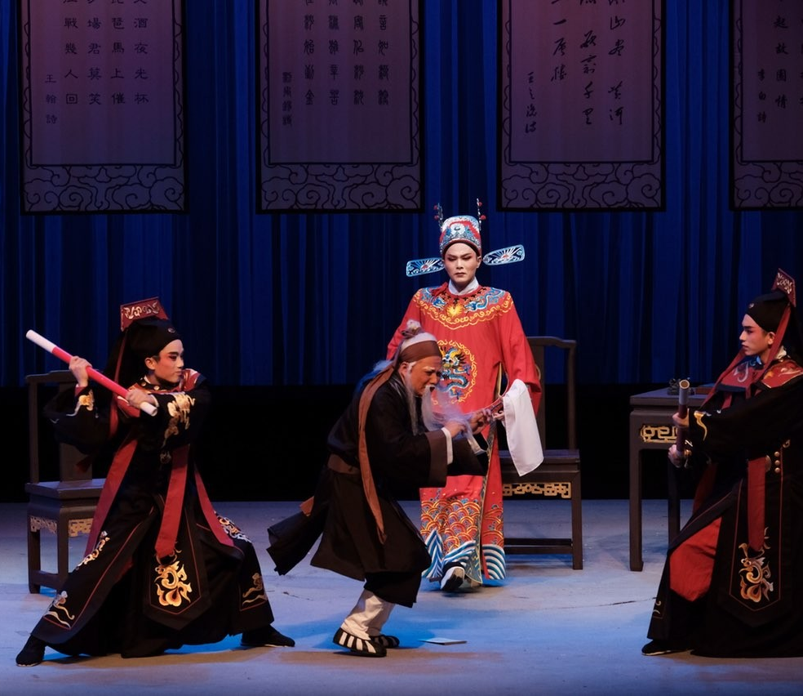
孔乙己鏡心（程十発（一九二一～二〇〇七）一九五六年画）
王魁負桂英(王魁、桂英を裏切る)
ところが、科挙に首席で合格した王魁は、父親が取り決めた崔氏と結婚してしまう。
王魁が徐州僉判の役職を与えられると、何も知らぬ桂英は「徐州はここから遠くない。きっと迎えの人をよこしてくれるはず」と、使いの者に手紙を届けさせる。しかし役所で裁判を行っていた王魁は、怒って手紙を受け取らなかった。
(宋)張邦基『侍児小名録拾遺』所引『摭遺』
莆仙戯「王魁与桂英」
Notes:
儒林外史
ある年の広東での院試（科挙の予備試験）でのこと、受験者の中にボロボロの衣服をまとい、痩せて顔色の悪い男がいた。試験官は、悲惨だったおのれの受験時代を思い出して、いたく同情した。彼が答案を提出したとき、試験官は聞いた。
「おまえは范信というのか。年はいくつだ。試験は何度目になるのか。」
「受験届けには三十歳と書いておきましたが、実は五十四歳でございます。初めて試験を受けたのは二十歳のときでした。これで二十数回になります。」
試験官は、その答案にていねいに目を通した。どうも感心しない。これではとてもだめだとほうり出した。だが、つづいて答案を出すものもいないので、ひまつぶしにもう一度、なんとか救えるところはないものかと思いながら読み返した。すると、かなりいい出来のように思われた。さらにもう一度読み返すと、こんどは一字一字が珠玉のように思われた。すっかり感心した試験官は、范信を一番で合格させた。
ついで范信は、いよいよ郷試（本試験）を受けに行くことにしたが、貧乏暮らしで旅費もない。しかし、なんとか工面して受験をすませ、家に帰ってみると、家族は三日の間、何も食わずに腹をすかせたまま。いよいよ発表の日、家では朝飯の米一粒もない。しかたがないので、范信はたった一羽残っていた鶏を抱えて市場に売りにいく。途中、合格の知らせを聞いて家にもどり、合格通知書を見たとたん、うれしさのあまり気を失ってぶっ倒れてしまった。あわてて水をかけると、むくむくと起き上がり、「合格だ、合格だ」とわめきながら外へ飛び出したが、足がもつれてドブの中にころげこむ。全身泥まみれのまま、大声で笑い、手をたたきながら、フラフラと市場の方へ歩いていく。
合格を聞いて、親戚知人から土地の顔役まで、ぞくぞくとお祝いの品をもってやってくる。酒や米、金はもちろん、田畑や家屋敷まで贈られる。
二、三ヶ月もすると、范信は下男下女まで置く、いままでとはうってかわった豪勢な暮らしぶり。新しい家に移って、三日続けて盛大な引越しの祝いを行う。その翌日、女房の指図で下女たちが杯や皿、箸などを片付けているところに、范信の母親があらわれ、
「みんな人様の大事なもの、壊さぬように気をつけておくれよ」
というと、下女が、
「人様のものではありません。みんなお宅のものでございます」
「こんな立派なものがうちにあるわけないじゃないか」
「いいえ、この家だって、私たちだって、みんなお宅のものでございます」
これを聞いて母親は、目を回してその場に倒れ、そのまま死んでしまった。

Slide 45
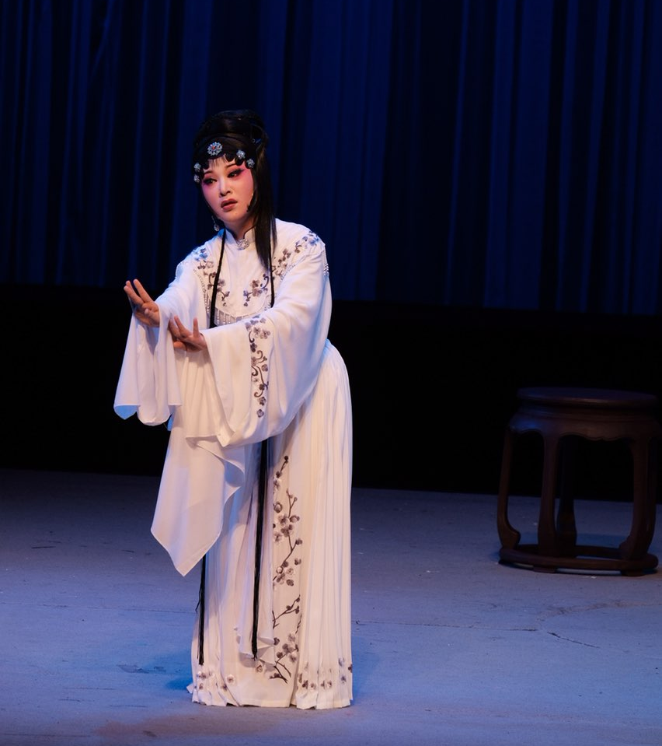
王魁負桂英(王魁、桂英を裏切る)
桂英は「まさか王魁さんがこんなに薄情とは。死んで復讐してやる」と、刀で首を斬って死んだ。
(宋)張邦基『侍児小名録拾遺』所引『摭遺』
莆仙戯「王魁与桂英」
Notes:
儒林外史
ある年の広東での院試（科挙の予備試験）でのこと、受験者の中にボロボロの衣服をまとい、痩せて顔色の悪い男がいた。試験官は、悲惨だったおのれの受験時代を思い出して、いたく同情した。彼が答案を提出したとき、試験官は聞いた。
「おまえは范信というのか。年はいくつだ。試験は何度目になるのか。」
「受験届けには三十歳と書いておきましたが、実は五十四歳でございます。初めて試験を受けたのは二十歳のときでした。これで二十数回になります。」
試験官は、その答案にていねいに目を通した。どうも感心しない。これではとてもだめだとほうり出した。だが、つづいて答案を出すものもいないので、ひまつぶしにもう一度、なんとか救えるところはないものかと思いながら読み返した。すると、かなりいい出来のように思われた。さらにもう一度読み返すと、こんどは一字一字が珠玉のように思われた。すっかり感心した試験官は、范信を一番で合格させた。
ついで范信は、いよいよ郷試（本試験）を受けに行くことにしたが、貧乏暮らしで旅費もない。しかし、なんとか工面して受験をすませ、家に帰ってみると、家族は三日の間、何も食わずに腹をすかせたまま。いよいよ発表の日、家では朝飯の米一粒もない。しかたがないので、范信はたった一羽残っていた鶏を抱えて市場に売りにいく。途中、合格の知らせを聞いて家にもどり、合格通知書を見たとたん、うれしさのあまり気を失ってぶっ倒れてしまった。あわてて水をかけると、むくむくと起き上がり、「合格だ、合格だ」とわめきながら外へ飛び出したが、足がもつれてドブの中にころげこむ。全身泥まみれのまま、大声で笑い、手をたたきながら、フラフラと市場の方へ歩いていく。
合格を聞いて、親戚知人から土地の顔役まで、ぞくぞくとお祝いの品をもってやってくる。酒や米、金はもちろん、田畑や家屋敷まで贈られる。
二、三ヶ月もすると、范信は下男下女まで置く、いままでとはうってかわった豪勢な暮らしぶり。新しい家に移って、三日続けて盛大な引越しの祝いを行う。その翌日、女房の指図で下女たちが杯や皿、箸などを片付けているところに、范信の母親があらわれ、
「みんな人様の大事なもの、壊さぬように気をつけておくれよ」
というと、下女が、
「人様のものではありません。みんなお宅のものでございます」
「こんな立派なものがうちにあるわけないじゃないか」
「いいえ、この家だって、私たちだって、みんなお宅のものでございます」
これを聞いて母親は、目を回してその場に倒れ、そのまま死んでしまった。

Slide 46
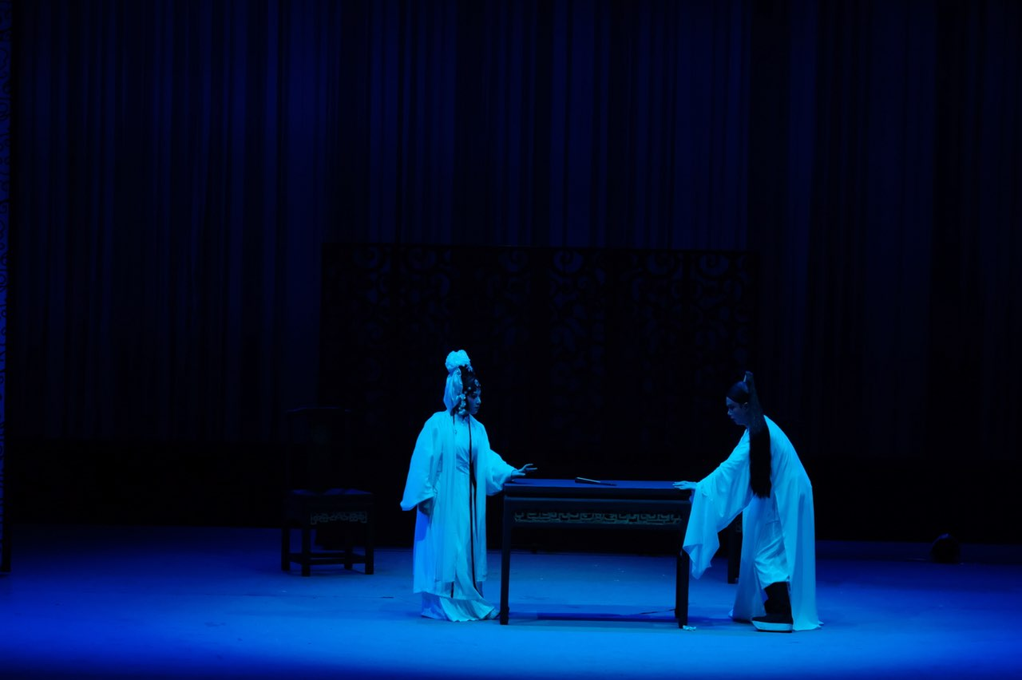
王魁負桂英(王魁、桂英を裏切る)
王魁が南都の試院にいると、誰かが蝋燭の明かりの下から出てきた。桂英である。
王魁が「お変わりありませんか」とたずねると、桂英は「あなたが薄情にも誓いに背いたお蔭で、私はこんな姿になってしまいました」といった。
(宋)張邦基『侍児小名録拾遺』所引『摭遺』
莆仙戯「王魁与桂英」
Notes:
http://www.ptfish.com/thread-1820085-1-1.html

Slide 47
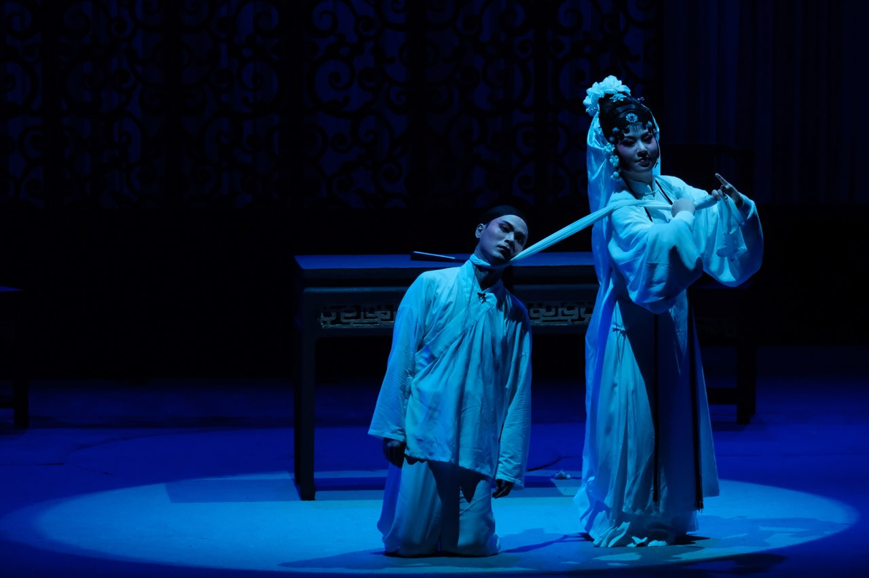
王魁負桂英(王魁、桂英を裏切る)
王魁は「私が悪かった。あなたのために寺に寄進をし、経をあげ、紙銭を焼きます。だから許してください」と許しを乞うた。
しかし、桂英は「私が欲しいのはあなたの命だけ。ほかのことはどうでもいい」といい、王魁はついに殺されてしまった。
(宋)張邦基『侍児小名録拾遺』所引『摭遺』
莆仙戯「王魁与桂英」
Notes:
http://www.ptfish.com/thread-1820085-1-1.html

Slide 48


現代の負心文学
学歴偏重の伝統を持つ中国社会では、いまも学歴による社会格差や「負心」をテーマとした文学作品が作られている。
その一つに二〇〇七年に放映されたドラマ「愛是一顆幸福的子弾」がある。
Notes:
儒林外史
ある年の広東での院試（科挙の予備試験）でのこと、受験者の中にボロボロの衣服をまとい、痩せて顔色の悪い男がいた。試験官は、悲惨だったおのれの受験時代を思い出して、いたく同情した。彼が答案を提出したとき、試験官は聞いた。
「おまえは范信というのか。年はいくつだ。試験は何度目になるのか。」
「受験届けには三十歳と書いておきましたが、実は五十四歳でございます。初めて試験を受けたのは二十歳のときでした。これで二十数回になります。」
試験官は、その答案にていねいに目を通した。どうも感心しない。これではとてもだめだとほうり出した。だが、つづいて答案を出すものもいないので、ひまつぶしにもう一度、なんとか救えるところはないものかと思いながら読み返した。すると、かなりいい出来のように思われた。さらにもう一度読み返すと、こんどは一字一字が珠玉のように思われた。すっかり感心した試験官は、范信を一番で合格させた。
ついで范信は、いよいよ郷試（本試験）を受けに行くことにしたが、貧乏暮らしで旅費もない。しかし、なんとか工面して受験をすませ、家に帰ってみると、家族は三日の間、何も食わずに腹をすかせたまま。いよいよ発表の日、家では朝飯の米一粒もない。しかたがないので、范信はたった一羽残っていた鶏を抱えて市場に売りにいく。途中、合格の知らせを聞いて家にもどり、合格通知書を見たとたん、うれしさのあまり気を失ってぶっ倒れてしまった。あわてて水をかけると、むくむくと起き上がり、「合格だ、合格だ」とわめきながら外へ飛び出したが、足がもつれてドブの中にころげこむ。全身泥まみれのまま、大声で笑い、手をたたきながら、フラフラと市場の方へ歩いていく。
合格を聞いて、親戚知人から土地の顔役まで、ぞくぞくとお祝いの品をもってやってくる。酒や米、金はもちろん、田畑や家屋敷まで贈られる。
二、三ヶ月もすると、范信は下男下女まで置く、いままでとはうってかわった豪勢な暮らしぶり。新しい家に移って、三日続けて盛大な引越しの祝いを行う。その翌日、女房の指図で下女たちが杯や皿、箸などを片付けているところに、范信の母親があらわれ、
「みんな人様の大事なもの、壊さぬように気をつけておくれよ」
というと、下女が、
「人様のものではありません。みんなお宅のものでございます」
「こんな立派なものがうちにあるわけないじゃないか」
「いいえ、この家だって、私たちだって、みんなお宅のものでございます」
これを聞いて母親は、目を回してその場に倒れ、そのまま死んでしまった。

Slide 49

資料映像：中国ドラマ「愛是一顆幸福的子弾」
Notes:
科挙とはどのような制度だったのでしょうか。

Slide 50
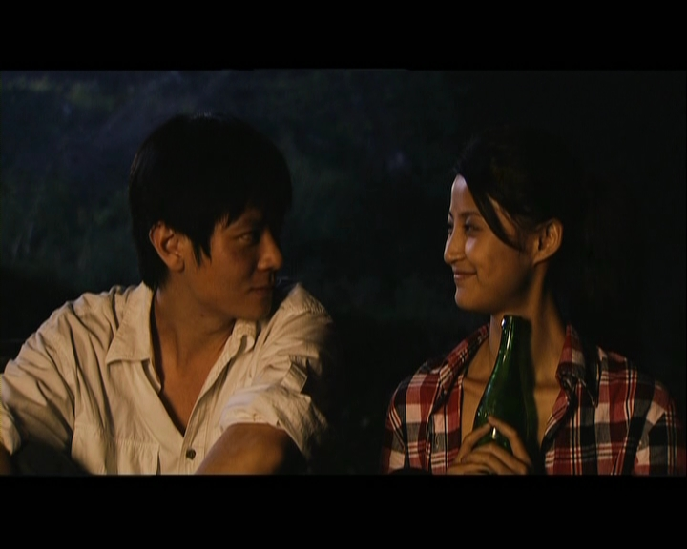
現代の負心文学
江林は、幼い頃に両親を亡くし、社会の最下層で生きていた。彼の夢は、家に帰った時「おかえり」と温かく迎えてくれる家庭を持つこと。
そんな彼にひたむきな愛情を捧げる魏鉄民。彼女の夢は、江林の夢をかなえることだった。
中国ドラマ「愛是一顆幸福的子弾」
Notes:
儒林外史
ある年の広東での院試（科挙の予備試験）でのこと、受験者の中にボロボロの衣服をまとい、痩せて顔色の悪い男がいた。試験官は、悲惨だったおのれの受験時代を思い出して、いたく同情した。彼が答案を提出したとき、試験官は聞いた。
「おまえは范信というのか。年はいくつだ。試験は何度目になるのか。」
「受験届けには三十歳と書いておきましたが、実は五十四歳でございます。初めて試験を受けたのは二十歳のときでした。これで二十数回になります。」
試験官は、その答案にていねいに目を通した。どうも感心しない。これではとてもだめだとほうり出した。だが、つづいて答案を出すものもいないので、ひまつぶしにもう一度、なんとか救えるところはないものかと思いながら読み返した。すると、かなりいい出来のように思われた。さらにもう一度読み返すと、こんどは一字一字が珠玉のように思われた。すっかり感心した試験官は、范信を一番で合格させた。
ついで范信は、いよいよ郷試（本試験）を受けに行くことにしたが、貧乏暮らしで旅費もない。しかし、なんとか工面して受験をすませ、家に帰ってみると、家族は三日の間、何も食わずに腹をすかせたまま。いよいよ発表の日、家では朝飯の米一粒もない。しかたがないので、范信はたった一羽残っていた鶏を抱えて市場に売りにいく。途中、合格の知らせを聞いて家にもどり、合格通知書を見たとたん、うれしさのあまり気を失ってぶっ倒れてしまった。あわてて水をかけると、むくむくと起き上がり、「合格だ、合格だ」とわめきながら外へ飛び出したが、足がもつれてドブの中にころげこむ。全身泥まみれのまま、大声で笑い、手をたたきながら、フラフラと市場の方へ歩いていく。
合格を聞いて、親戚知人から土地の顔役まで、ぞくぞくとお祝いの品をもってやってくる。酒や米、金はもちろん、田畑や家屋敷まで贈られる。
二、三ヶ月もすると、范信は下男下女まで置く、いままでとはうってかわった豪勢な暮らしぶり。新しい家に移って、三日続けて盛大な引越しの祝いを行う。その翌日、女房の指図で下女たちが杯や皿、箸などを片付けているところに、范信の母親があらわれ、
「みんな人様の大事なもの、壊さぬように気をつけておくれよ」
というと、下女が、
「人様のものではありません。みんなお宅のものでございます」
「こんな立派なものがうちにあるわけないじゃないか」
「いいえ、この家だって、私たちだって、みんなお宅のものでございます」
これを聞いて母親は、目を回してその場に倒れ、そのまま死んでしまった。

Slide 51
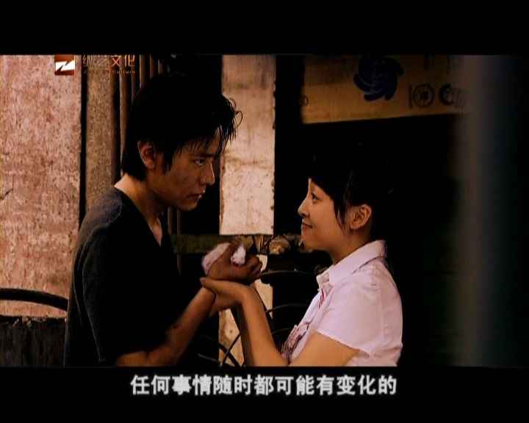
現代の負心文学
江林は、ある日、一人の高級幹部の娘と出会う。
「運命を変えたいのなら、私が助けてあげるわ」。
高級幹部の娘という後ろ盾を得た江林は、上層社会に這い上がるため、大学受験に向けて猛勉強を始める。
中国ドラマ「愛是一顆幸福的子弾」
Notes:
儒林外史
ある年の広東での院試（科挙の予備試験）でのこと、受験者の中にボロボロの衣服をまとい、痩せて顔色の悪い男がいた。試験官は、悲惨だったおのれの受験時代を思い出して、いたく同情した。彼が答案を提出したとき、試験官は聞いた。
「おまえは范信というのか。年はいくつだ。試験は何度目になるのか。」
「受験届けには三十歳と書いておきましたが、実は五十四歳でございます。初めて試験を受けたのは二十歳のときでした。これで二十数回になります。」
試験官は、その答案にていねいに目を通した。どうも感心しない。これではとてもだめだとほうり出した。だが、つづいて答案を出すものもいないので、ひまつぶしにもう一度、なんとか救えるところはないものかと思いながら読み返した。すると、かなりいい出来のように思われた。さらにもう一度読み返すと、こんどは一字一字が珠玉のように思われた。すっかり感心した試験官は、范信を一番で合格させた。
ついで范信は、いよいよ郷試（本試験）を受けに行くことにしたが、貧乏暮らしで旅費もない。しかし、なんとか工面して受験をすませ、家に帰ってみると、家族は三日の間、何も食わずに腹をすかせたまま。いよいよ発表の日、家では朝飯の米一粒もない。しかたがないので、范信はたった一羽残っていた鶏を抱えて市場に売りにいく。途中、合格の知らせを聞いて家にもどり、合格通知書を見たとたん、うれしさのあまり気を失ってぶっ倒れてしまった。あわてて水をかけると、むくむくと起き上がり、「合格だ、合格だ」とわめきながら外へ飛び出したが、足がもつれてドブの中にころげこむ。全身泥まみれのまま、大声で笑い、手をたたきながら、フラフラと市場の方へ歩いていく。
合格を聞いて、親戚知人から土地の顔役まで、ぞくぞくとお祝いの品をもってやってくる。酒や米、金はもちろん、田畑や家屋敷まで贈られる。
二、三ヶ月もすると、范信は下男下女まで置く、いままでとはうってかわった豪勢な暮らしぶり。新しい家に移って、三日続けて盛大な引越しの祝いを行う。その翌日、女房の指図で下女たちが杯や皿、箸などを片付けているところに、范信の母親があらわれ、
「みんな人様の大事なもの、壊さぬように気をつけておくれよ」
というと、下女が、
「人様のものではありません。みんなお宅のものでございます」
「こんな立派なものがうちにあるわけないじゃないか」
「いいえ、この家だって、私たちだって、みんなお宅のものでございます」
これを聞いて母親は、目を回してその場に倒れ、そのまま死んでしまった。

Slide 52
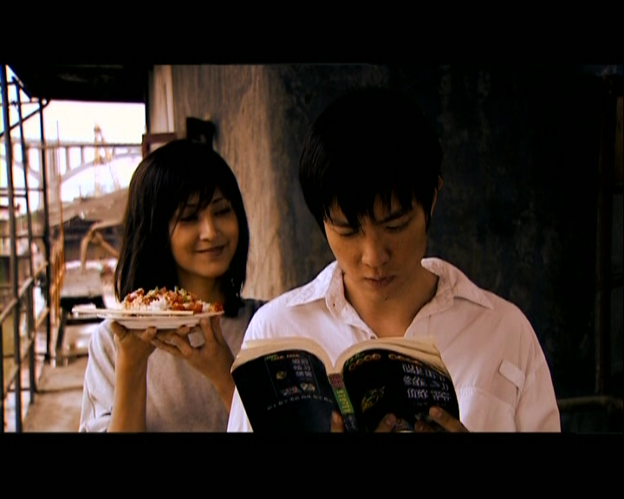
現代の負心文学
そうとは知らぬ魏鉄民は、江林が大学に合格できるようにと、物心両面で彼を支える。
中国ドラマ「愛是一顆幸福的子弾」
Notes:
儒林外史
ある年の広東での院試（科挙の予備試験）でのこと、受験者の中にボロボロの衣服をまとい、痩せて顔色の悪い男がいた。試験官は、悲惨だったおのれの受験時代を思い出して、いたく同情した。彼が答案を提出したとき、試験官は聞いた。
「おまえは范信というのか。年はいくつだ。試験は何度目になるのか。」
「受験届けには三十歳と書いておきましたが、実は五十四歳でございます。初めて試験を受けたのは二十歳のときでした。これで二十数回になります。」
試験官は、その答案にていねいに目を通した。どうも感心しない。これではとてもだめだとほうり出した。だが、つづいて答案を出すものもいないので、ひまつぶしにもう一度、なんとか救えるところはないものかと思いながら読み返した。すると、かなりいい出来のように思われた。さらにもう一度読み返すと、こんどは一字一字が珠玉のように思われた。すっかり感心した試験官は、范信を一番で合格させた。
ついで范信は、いよいよ郷試（本試験）を受けに行くことにしたが、貧乏暮らしで旅費もない。しかし、なんとか工面して受験をすませ、家に帰ってみると、家族は三日の間、何も食わずに腹をすかせたまま。いよいよ発表の日、家では朝飯の米一粒もない。しかたがないので、范信はたった一羽残っていた鶏を抱えて市場に売りにいく。途中、合格の知らせを聞いて家にもどり、合格通知書を見たとたん、うれしさのあまり気を失ってぶっ倒れてしまった。あわてて水をかけると、むくむくと起き上がり、「合格だ、合格だ」とわめきながら外へ飛び出したが、足がもつれてドブの中にころげこむ。全身泥まみれのまま、大声で笑い、手をたたきながら、フラフラと市場の方へ歩いていく。
合格を聞いて、親戚知人から土地の顔役まで、ぞくぞくとお祝いの品をもってやってくる。酒や米、金はもちろん、田畑や家屋敷まで贈られる。
二、三ヶ月もすると、范信は下男下女まで置く、いままでとはうってかわった豪勢な暮らしぶり。新しい家に移って、三日続けて盛大な引越しの祝いを行う。その翌日、女房の指図で下女たちが杯や皿、箸などを片付けているところに、范信の母親があらわれ、
「みんな人様の大事なもの、壊さぬように気をつけておくれよ」
というと、下女が、
「人様のものではありません。みんなお宅のものでございます」
「こんな立派なものがうちにあるわけないじゃないか」
「いいえ、この家だって、私たちだって、みんなお宅のものでございます」
これを聞いて母親は、目を回してその場に倒れ、そのまま死んでしまった。

Slide 53
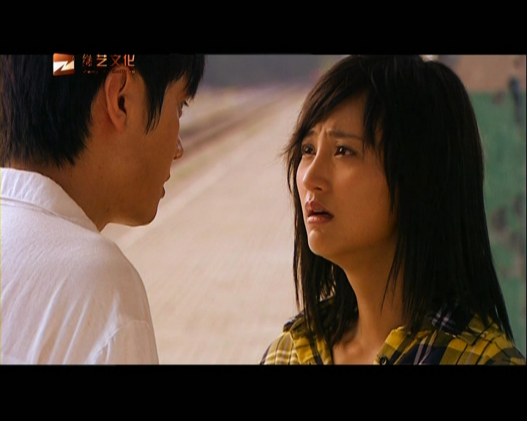
現代の負心文学
ところが、大学に合格した江林は、魏鉄民に別れを告げ、高級幹部の娘のもとへ去っていく。
中国ドラマ「愛是一顆幸福的子弾」

Slide 54
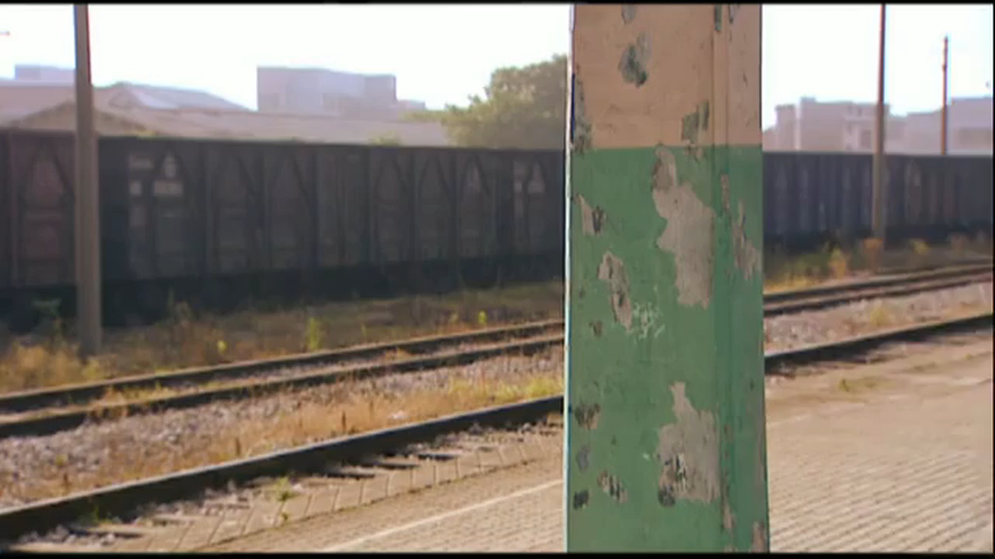

Slide 55
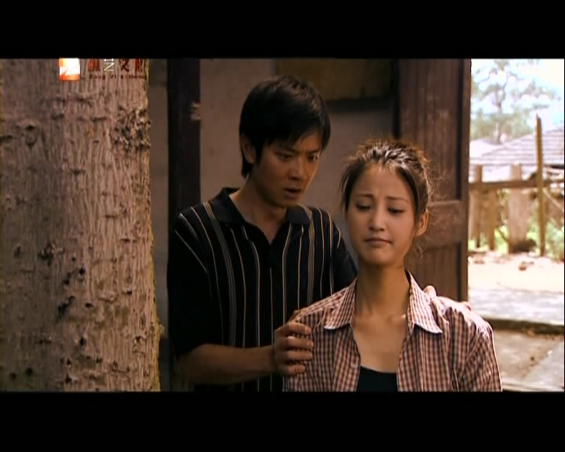
現代の負心文学
大学卒業後、故郷の銀行で要職を得た江林は、魏鉄民と再会する。
江林が去った後、彼の親友と結婚した彼女は、やがてその夫にも裏切られる。
中国ドラマ「愛是一顆幸福的子弾」
Notes:
儒林外史
ある年の広東での院試（科挙の予備試験）でのこと、受験者の中にボロボロの衣服をまとい、痩せて顔色の悪い男がいた。試験官は、悲惨だったおのれの受験時代を思い出して、いたく同情した。彼が答案を提出したとき、試験官は聞いた。
「おまえは范信というのか。年はいくつだ。試験は何度目になるのか。」
「受験届けには三十歳と書いておきましたが、実は五十四歳でございます。初めて試験を受けたのは二十歳のときでした。これで二十数回になります。」
試験官は、その答案にていねいに目を通した。どうも感心しない。これではとてもだめだとほうり出した。だが、つづいて答案を出すものもいないので、ひまつぶしにもう一度、なんとか救えるところはないものかと思いながら読み返した。すると、かなりいい出来のように思われた。さらにもう一度読み返すと、こんどは一字一字が珠玉のように思われた。すっかり感心した試験官は、范信を一番で合格させた。
ついで范信は、いよいよ郷試（本試験）を受けに行くことにしたが、貧乏暮らしで旅費もない。しかし、なんとか工面して受験をすませ、家に帰ってみると、家族は三日の間、何も食わずに腹をすかせたまま。いよいよ発表の日、家では朝飯の米一粒もない。しかたがないので、范信はたった一羽残っていた鶏を抱えて市場に売りにいく。途中、合格の知らせを聞いて家にもどり、合格通知書を見たとたん、うれしさのあまり気を失ってぶっ倒れてしまった。あわてて水をかけると、むくむくと起き上がり、「合格だ、合格だ」とわめきながら外へ飛び出したが、足がもつれてドブの中にころげこむ。全身泥まみれのまま、大声で笑い、手をたたきながら、フラフラと市場の方へ歩いていく。
合格を聞いて、親戚知人から土地の顔役まで、ぞくぞくとお祝いの品をもってやってくる。酒や米、金はもちろん、田畑や家屋敷まで贈られる。
二、三ヶ月もすると、范信は下男下女まで置く、いままでとはうってかわった豪勢な暮らしぶり。新しい家に移って、三日続けて盛大な引越しの祝いを行う。その翌日、女房の指図で下女たちが杯や皿、箸などを片付けているところに、范信の母親があらわれ、
「みんな人様の大事なもの、壊さぬように気をつけておくれよ」
というと、下女が、
「人様のものではありません。みんなお宅のものでございます」
「こんな立派なものがうちにあるわけないじゃないか」
「いいえ、この家だって、私たちだって、みんなお宅のものでございます」
これを聞いて母親は、目を回してその場に倒れ、そのまま死んでしまった。

Slide 56
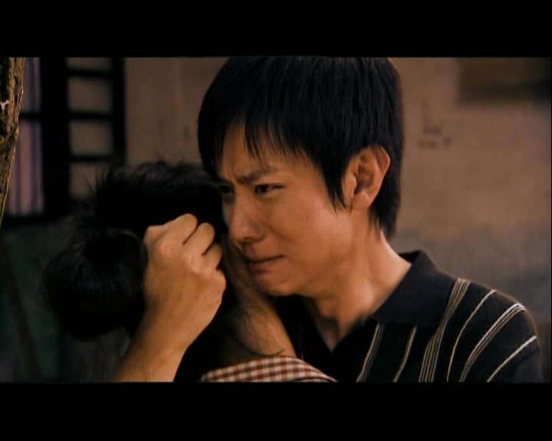
現代の負心文学
二人の男に裏切られ、心に傷を負った魏鉄民。
そんな彼女のひたむきな愛情を思い出し、本当に大切なものは何かに気づいた江林は、彼女に許しを求め、すべてを捨ててやり直すことを誓う。
中国ドラマ「愛是一顆幸福的子弾」
Notes:
儒林外史
ある年の広東での院試（科挙の予備試験）でのこと、受験者の中にボロボロの衣服をまとい、痩せて顔色の悪い男がいた。試験官は、悲惨だったおのれの受験時代を思い出して、いたく同情した。彼が答案を提出したとき、試験官は聞いた。
「おまえは范信というのか。年はいくつだ。試験は何度目になるのか。」
「受験届けには三十歳と書いておきましたが、実は五十四歳でございます。初めて試験を受けたのは二十歳のときでした。これで二十数回になります。」
試験官は、その答案にていねいに目を通した。どうも感心しない。これではとてもだめだとほうり出した。だが、つづいて答案を出すものもいないので、ひまつぶしにもう一度、なんとか救えるところはないものかと思いながら読み返した。すると、かなりいい出来のように思われた。さらにもう一度読み返すと、こんどは一字一字が珠玉のように思われた。すっかり感心した試験官は、范信を一番で合格させた。
ついで范信は、いよいよ郷試（本試験）を受けに行くことにしたが、貧乏暮らしで旅費もない。しかし、なんとか工面して受験をすませ、家に帰ってみると、家族は三日の間、何も食わずに腹をすかせたまま。いよいよ発表の日、家では朝飯の米一粒もない。しかたがないので、范信はたった一羽残っていた鶏を抱えて市場に売りにいく。途中、合格の知らせを聞いて家にもどり、合格通知書を見たとたん、うれしさのあまり気を失ってぶっ倒れてしまった。あわてて水をかけると、むくむくと起き上がり、「合格だ、合格だ」とわめきながら外へ飛び出したが、足がもつれてドブの中にころげこむ。全身泥まみれのまま、大声で笑い、手をたたきながら、フラフラと市場の方へ歩いていく。
合格を聞いて、親戚知人から土地の顔役まで、ぞくぞくとお祝いの品をもってやってくる。酒や米、金はもちろん、田畑や家屋敷まで贈られる。
二、三ヶ月もすると、范信は下男下女まで置く、いままでとはうってかわった豪勢な暮らしぶり。新しい家に移って、三日続けて盛大な引越しの祝いを行う。その翌日、女房の指図で下女たちが杯や皿、箸などを片付けているところに、范信の母親があらわれ、
「みんな人様の大事なもの、壊さぬように気をつけておくれよ」
というと、下女が、
「人様のものではありません。みんなお宅のものでございます」
「こんな立派なものがうちにあるわけないじゃないか」
「いいえ、この家だって、私たちだって、みんなお宅のものでございます」
これを聞いて母親は、目を回してその場に倒れ、そのまま死んでしまった。

Slide 57
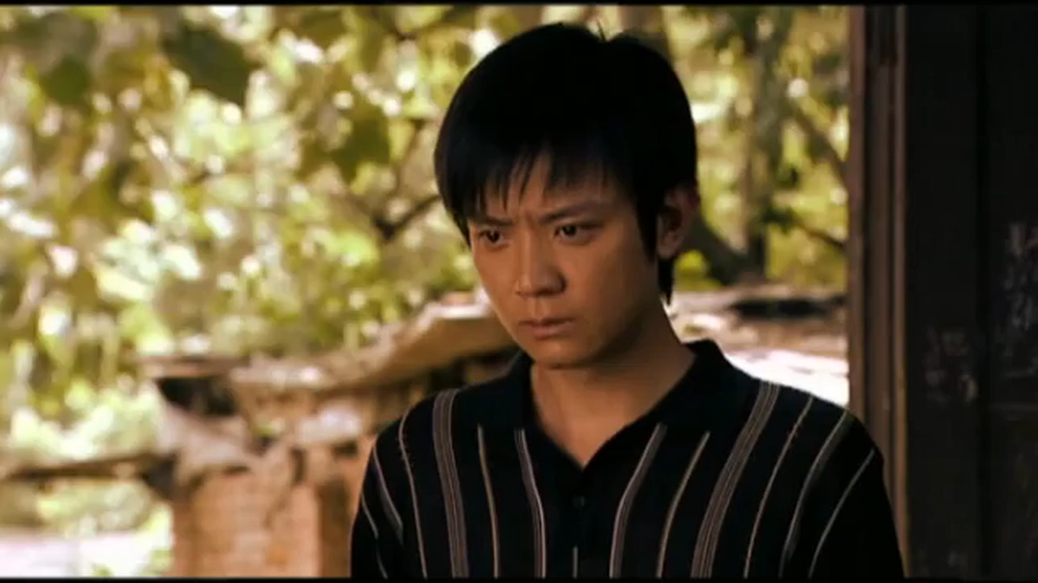
Notes:
儒林外史
ある年の広東での院試（科挙の予備試験）でのこと、受験者の中にボロボロの衣服をまとい、痩せて顔色の悪い男がいた。試験官は、悲惨だったおのれの受験時代を思い出して、いたく同情した。彼が答案を提出したとき、試験官は聞いた。
「おまえは范信というのか。年はいくつだ。試験は何度目になるのか。」
「受験届けには三十歳と書いておきましたが、実は五十四歳でございます。初めて試験を受けたのは二十歳のときでした。これで二十数回になります。」
試験官は、その答案にていねいに目を通した。どうも感心しない。これではとてもだめだとほうり出した。だが、つづいて答案を出すものもいないので、ひまつぶしにもう一度、なんとか救えるところはないものかと思いながら読み返した。すると、かなりいい出来のように思われた。さらにもう一度読み返すと、こんどは一字一字が珠玉のように思われた。すっかり感心した試験官は、范信を一番で合格させた。
ついで范信は、いよいよ郷試（本試験）を受けに行くことにしたが、貧乏暮らしで旅費もない。しかし、なんとか工面して受験をすませ、家に帰ってみると、家族は三日の間、何も食わずに腹をすかせたまま。いよいよ発表の日、家では朝飯の米一粒もない。しかたがないので、范信はたった一羽残っていた鶏を抱えて市場に売りにいく。途中、合格の知らせを聞いて家にもどり、合格通知書を見たとたん、うれしさのあまり気を失ってぶっ倒れてしまった。あわてて水をかけると、むくむくと起き上がり、「合格だ、合格だ」とわめきながら外へ飛び出したが、足がもつれてドブの中にころげこむ。全身泥まみれのまま、大声で笑い、手をたたきながら、フラフラと市場の方へ歩いていく。
合格を聞いて、親戚知人から土地の顔役まで、ぞくぞくとお祝いの品をもってやってくる。酒や米、金はもちろん、田畑や家屋敷まで贈られる。
二、三ヶ月もすると、范信は下男下女まで置く、いままでとはうってかわった豪勢な暮らしぶり。新しい家に移って、三日続けて盛大な引越しの祝いを行う。その翌日、女房の指図で下女たちが杯や皿、箸などを片付けているところに、范信の母親があらわれ、
「みんな人様の大事なもの、壊さぬように気をつけておくれよ」
というと、下女が、
「人様のものではありません。みんなお宅のものでございます」
「こんな立派なものがうちにあるわけないじゃないか」
「いいえ、この家だって、私たちだって、みんなお宅のものでございます」
これを聞いて母親は、目を回してその場に倒れ、そのまま死んでしまった。

